Slide 1


Şubat 2014

Slide 2








2014 D-Smart Film Kanalları
En yeni yapımlar, gişe rekortmeni filmler Tv’de ilk kez HD görüntü kalitesiyle
Moviesmart Premium HD’de. Ayrıca kaçıranlar için 1,5 saat sonra Moviesmart Premium 2’de.
Son dönemin en önemli filmleri, birbirinden başarılı yapımlar HD görüntü kalitesiyle
Moviesmart Platin HD’de. Ayrıca kaçıranlar için 1,5 saat sonra Moviesmart Platin 2'de.
Sinemanın altın filmleri, ödüllü oyuncuların ve efsane yönetmenlerin unutulmaz eserleri
HD görüntü kalitesiyle Moviesmart Gold HD’de.
Dünya sinemasının en önemli seçkileri, en büyük festivallerin ödüllü filmleri, Tv’de ilk kez
izleyebileceğiniz sinemanın bağımsızları HD görüntü kalitesiyle Moviesmart Fest HD’de.
Aile boyu sinema keyfi yaşamak isteyenler için, 7’den 70’e tüm aile bireylerine uygun filmlerin adresi
HD görüntü kalitesiyle Moviesmart Family HD.
Nefes kesen kovalamacalar, heyecan dolu maceralar ve sınırsız aksiyon HD görüntü kalitesiyle
Moviesmart Action HD’de.
Sinema tarihine adını yazdırmış, geçmişten bugüne en iyi filmlerin kanalı Moviesmart Classic.

Slide 3






11
12
1
11
12
1
12
12
11
1
11
1
10
2
10
2
10
2
10
2
9
3
9
3
9
3
9
3
8
4
8
4
8
4
8
4
7
6
5
7
6
5
7
6
5
7
6
5
20:00
20:15
20:30
20:45
11
12
1
12
11
12
1
11
12
1
11
1
10
2
10
2
10
2
10
2
9
3
9
3
9
3
9
3
8
4
8
4
8
4
8
4
7
6
5
7
6
5
7
6
5
7
6
5
21:00
21:15
21:30
21:45

Slide 4




Kanallar ve öne çıkan günleri
PAZARTESİ
SALI
ÇARŞAMBA
PERŞEMBE
CUMA
CUMARTESİ
PAZAR

Slide 5






Geçmişten Günümüze Oscar Keyfi Dsmart’ta!
Oscar heyecanından önce 5 sinema kanalında 5 hafta sonu boyunca
yolu Oscar’dan geçmiş filmler MovieSmart kanallarında!!

Slide 6



Geçmişten Günümüze Oscar Keyfi Dsmart’ta!
Oscar heyecanından önce 5 sinema kanalında 5 hafta sonu boyunca
yolu Oscar’dan geçmiş filmler MovieSmart kanallarında!!
1-2 Şubat

Slide 7

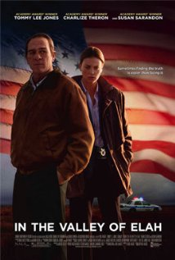

Geçmişten Günümüze Oscar Keyfi Dsmart’ta!
Oscar heyecanından önce 5 sinema kanalında 5 hafta sonu boyunca
yolu Oscar’dan geçmiş filmler MovieSmart kanallarında!!
8-9 Şubat

Slide 8



Geçmişten Günümüze Oscar Keyfi Dsmart’ta!
Oscar heyecanından önce 5 sinema kanalında 5 hafta sonu boyunca
yolu Oscar’dan geçmiş filmler MovieSmart kanallarında!!
15-16 Şubat

Slide 9




Geçmişten Günümüze Oscar Keyfi Dsmart’ta!
Oscar heyecanından önce 5 sinema kanalında 5 hafta sonu boyunca
yolu Oscar’dan geçmiş filmler MovieSmart kanallarında!!
22-23 Şubat

Slide 10

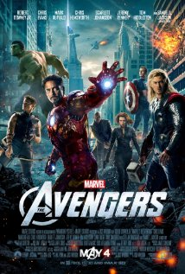

Geçmişten Günümüze Oscar Keyfi Dsmart’ta!
Oscar heyecanından önce 5 sinema kanalında 5 hafta sonu boyunca
yolu Oscar’dan geçmiş filmler MovieSmart kanallarında!!
01 – 02 Mart

Slide 11

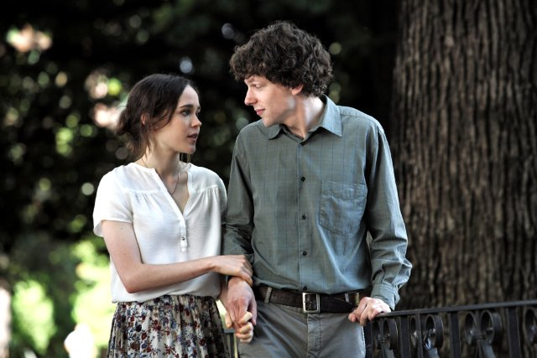


02 Şubat
Pazar 21:00
To Rome With Love
Roma’ya Sevgilerle
Yönetmen: Woody Allen
Oyuncular: Woody Allen, Penélope Cruz, Jesse Eisenberg
Yapım Yılı: 2012
Tür: Romantik Komedi
Box Office: $16.684.352
Konu: Amerikalı tanınmış mimar John, gençliğinin kenti olan
Roma’da tatildedir. Gençliğinin sokaklarında gezerken,
henüz genç bir adam olan Jack ile karşılaşır. Jack'in ise
başında sevgilisi Sally’nin güzel ve belalı arkadaşı olan
Monica derdi vardır. Jack Monica’ya gitgide aşık
olurken, Jack'de onda kendi gençliğini görür...
FR

Slide 12

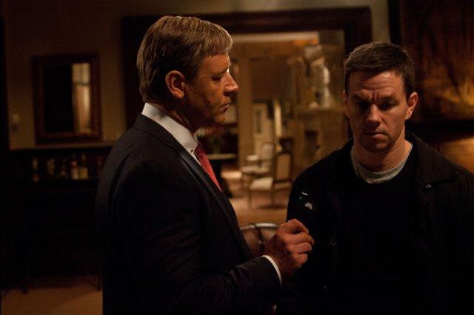
09 Şubat
Pazar 21:00
Broken City
Bitik Şehir
Yönetmen: Allen Hughes
Oyuncular: Mark Wahlberg, Russell Crowe, Catherine Zeta-Jones
Yapım Yılı: 2013
Tür: Drama - Suç
Box Office: $19.692.608
Konu: Eski bir polis memuru olan ve özel dedektif olarak
çalışmaya devam eden Billy Taggart, New York
şehrinin belediye başkanı Nicholas Hostetle
tarafından kendisine gittikçe yabancılaşan karısı Emily
Barlow'u takip etmesi için görevlendirilir. Taggert
yaptığı araştırmalar sonrasında kendini esrarengiz
durumların içerisinde bulur.
FR

Slide 13

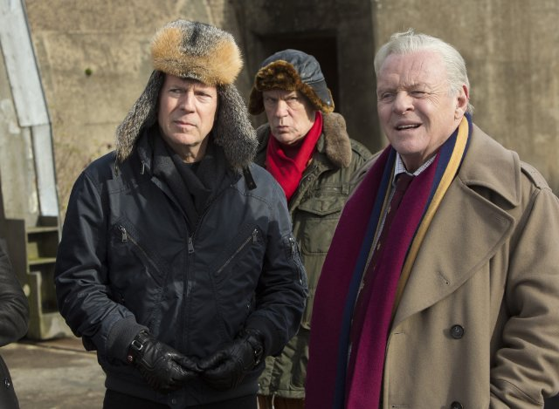
16 Şubat
Pazar 21:00
Red 2
Hızlı ve Emekli 2
Yönetmen: Dean Parisot
Oyuncular: Bruce Willis, Helen Mirren, John Malkovich
Yapım Yılı: 2013
Tür: Aksiyon - Komedi
Box Office: $53.215.979
Konu: Emekli CIA ajanlarının Avrupa'daki düşman avı
sürüyor... Eski CIA ajanı Frank Moses ve arkadaşları
25 yıl önce kullanılan ve o andan itibaren ortadan
kaybolan bir nükleer silahla ilgili görevi araştırmaya
ikna olup, tehlikeli teröristler ve özel ajanlarla
mücadele edecekleri bir dünya turuna çıkarlar.
FR
Serinin ilk filmi RED aynı gün
RED 2’den hemen önce yayınlanacaktır.

Slide 14
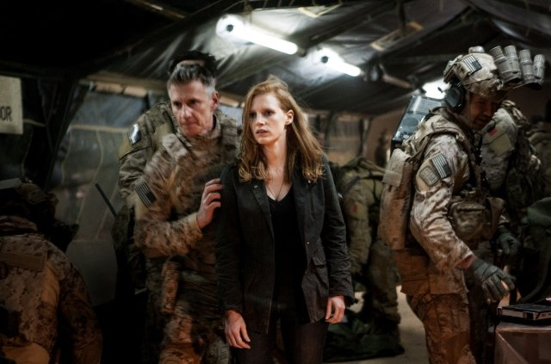
23 Şubat
Pazar 21:00
Zero Dark Thirty
Karanlık Operasyon
Yönetmen: Kathryn Bigelow
Oyuncular: Jessica Chastain, Joel Edgerton, Chris Pratt
Yapım Yılı: 2012
Tür: Drama - Biyografi
Box Office: $95.720.716
Konu: 11 Eylül 2001'de Manhattan'daki ikiz kuleleri yerle bir
edildikten sonra, saldırıyı El-Kaide terör örgütü ve
Usame Bin Laden üstlenmişti. Pentagon saldırıların bir
numaralı sorumlusu olarak gösterdiği Bin Ladin'i köşe
bucak aramaktan asla vazgeçmedi. Bu arayış ve
'insan avı' operasyonu 1 Mayıs 2011'de düzenlenen
gizli bir operasyonla nihayete ermişti.
FR
En İyi Ses Kurgusu Ödülü
4 Dalda Oscar Adaylğı
Film, Oscarlı ilk kadın
yönetmen Kathryn Bigelow
imzası taşıyor.

Slide 15



14 Şubat’ta gün boyunca
Aşk dolu filmler karşınızda

Slide 16


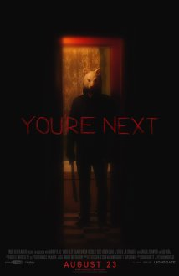

Her Cumartesi
Geceyarısı Korku Kuşağı
01 Şubat
08 Şubat
15 Şubat
22 Şubat
FR
FR
FR

Slide 17

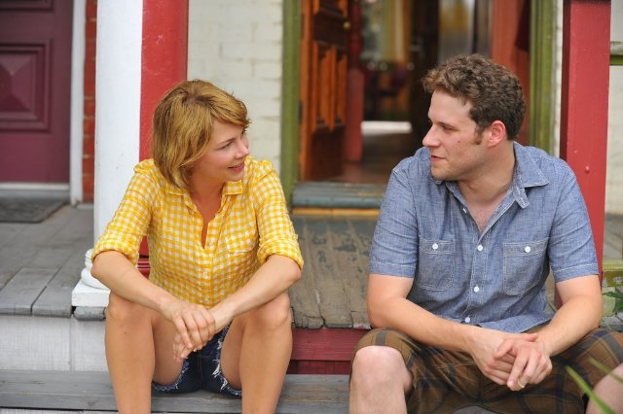
01 Şubat
Cumartesi 21:15
Take This Waltz
Bu Dans Senin
Yönetmen: Sarah Polley
Oyuncular: Michelle Williams, Seth Rogen, Luke Kirby
Yapım Yılı: 2011
Tür: Drama
Box Office: $183.662
Konu: Margot ve Lou beş yıldır evli olan ve dışarıdan
bakıldığında sorunsuz ilişki yürüten bir çifttir. Fakat
Margot'un tanıştığı Daniel'e karşı hissettiği çekim,
evliliklerindeki tüm düzeni değiştirecektir. Zira Daniel
ile engel olamadıkları cinsel yakınlaşma Margot'un
kendisini daha fazla tanımasına ve evliliğinin gidişatını
sorgulamasına neden olacaktır...

Slide 18

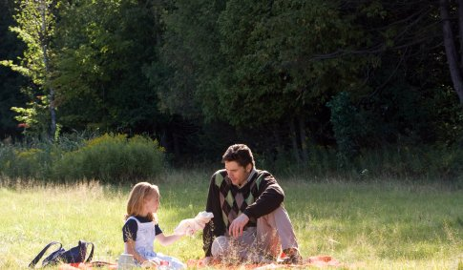
08 Şubat
Cumartesi 21:15
The Time Traveler’s Wife
Zaman Yolcusunun Karısı
Yönetmen: Robert Schwentke
Oyuncular: Eric Bana, Rachel McAdams, Ron Livingston
Yapım Yılı: 2009
Tür: Romantik
Box Office: $63.411.478
Konu: Audrey Niffenegger‘in aynı adlı romanından
uyarlanan film, Henry DeTamble‘ın sahip olduğu
genetik bir bozukluk neticesinde istem dışı olarak
zamanda yolculuk etmesini ve Clare Abshire adındaki
bir ressama aşık olmasını anlatıyor. Fantastik bir aşk
hikayesini konu alan filmde Henry ve Clare ‘in her şeye
rağmen ilişkilerini ayakta tutma çabalarına şahit
oluyoruz.

Slide 19

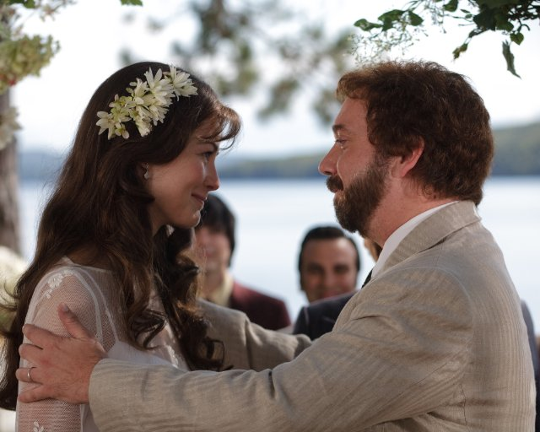
Barney’s Version
Benim Hikayem
15 Şubat
Cumartesi 21:15
Yönetmen: Richard J. Lewis
Oyuncular: Paul Giamatti, Rosamund Pike, Jake Hoffman
Yapım Yılı: 2010
Tür: Drama – Komedi
Box Office: $7.501.404
Konu: Uzaktan bakıldığında sıradan biriymiş gibi gözüken
Barney Panofsky'nin sıra dışı ve mizahi hayatını
perdeye taşıyan film, dört adet 10 yıllık bölüme ve
iki farklı kıtaya yayılıyor. Öyküde Barney'ye ayrıca üç
farklı kadın ve yakın dostu olan babası Izzy’i de eşlik
ediyor.
En İyi Makyaj
Oscar Adaylğı

Slide 20
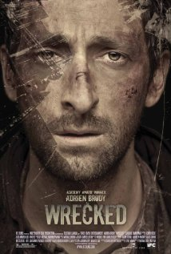
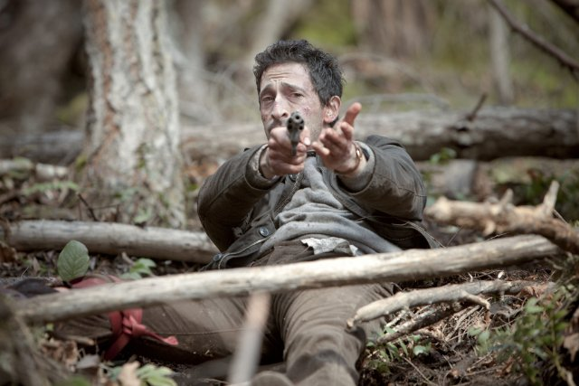
22 Şubat
Cumartesi 21:15
Wrecked
Tuzak
Yönetmen: Michael Greenspan
Oyuncular: Adrien Brody, Caroline Dhavernas, Ryan Robbins
Yapım Yılı: 2010
Tür: Macera - Drama
Box Office: $4.821
Konu: Bir gün bir tepenin yamacında her yanınız yara bere
içinde, çevrenizi cesetler sarmış halde uyandığınızı
düşünün. Oraya nasıl geldiğinizi, nerede olduğunuzu
hatta kim olduğunuzu dahi hatırlamıyorsunuz ve
hafızanızda bu soruların hiçbirinin cevabı yok.
Şimdi gerçek nerede, zihninizdeki görüntülerin
hangisini gerçekten yaşıyorsunuz ya da hangi hayalin
içindesiniz?

Slide 21

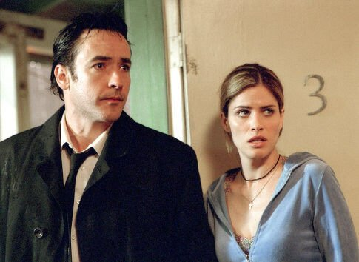
07 Şubat
Cuma 20:30
Identity
Kimlik
Yönetmen: James Mangold
Oyuncular: John Cusack, Ray Liotta, Amanda Peet
Yapım Yılı: 2003
Tür: Gerilim
Box Office: $51,475,962
Konu: Şiddetli bir fırtına, birbirine yabancı ve sırlarla dolu
on insanı, asabi bir gece müdürünün idaresindeki
ıssız bir motelde bir araya getirir. İçlerinde bir limuzin
şoförü, bir tele kız, bir katili nakleden polis, 80'li yılların
bir televizyon yıldızı, yeni evli bir çift ve kriz içinde
olan bir aile bulunmaktadır. Sığınacak bir yer
bulmanın getirdiği rahatlama, yolcuların
teker teker ölmeye başlamasıyla yerini korkuya bırakır

Slide 22

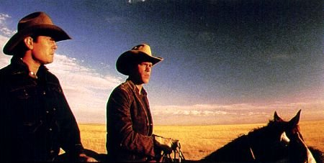

14 Şubat
Cuma 20:30
All the Pretty Horses
Vahşi Aşk
Yönetmen: Billy Bob Thornton
Oyuncular: Matt Damon, Penelope Cruz
Yapım Yılı: 2000
Tür: Dram - Romantik
Box Office: $15,527,125
Konu: John Grady Cole ile en yakın arkadaşı Lacey Rawlins
macera tutkusu yüzünden atlarına binip sınırın
güneyine geçerek iş aramaya başlarlar ve çok büyük
bir çiftlikteki atlara bakma işini üstlenirler. Herşey
buraya kadar çok güzeldir Ancak Cole, çiftlik sahibinin
güzel kızı Alejandra ile aşk yaşamaya başlayınca
bu durum herkesi etkileycek ve hiçbir şey eskisi gibi
olamayacaktır.
En İyi Şarkı Adaylığı

Slide 23

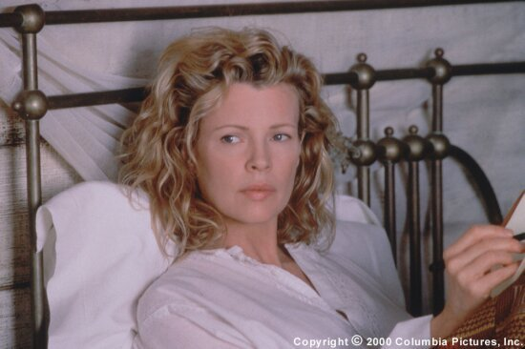
21 Şubat
Cuma 20:30
I Dreamed of Africa
Rüyamdaki Afrika
Yönetmen: Hugh Hudson
Oyuncular: Kim Basinger, Vincent Perez, Liam Aiken
Yapım Yılı: 2000
Tür: Dram - Romantik
Box Office: $6,543,194
Konu: Kuki Gallmann, rutinlere mahkum hayatını İtalya'da
sürdürmektedir. Artık sıradanlığın içerisine
gömülmüştür ve hayatında yeni devinimler
aramaktadır. Bu nedenle bir maceraya kalkışır. Afrika'ya
gidecektir. Kenya'nın tüm görkeminde epeydir
arzulamakta olduğu özgürlük duygusuna kapılacak,
Afrika'nın kendi kendini yiyip bitiren doğasının karanlık
mucizelerine tanık olacaktır.

Slide 24

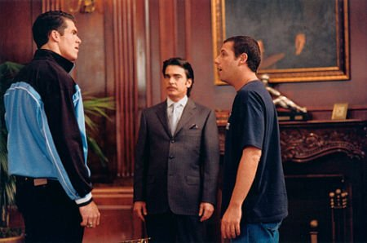
28 Şubat
Cuma 20:30
Mr. Deeds
Kazara Zengin
Yönetmen: Steven Brill
Oyuncular: Adam Sandler, Winona Ryder, John Turturro
Yapım Yılı: 2002
Tür: Komedi
Box Office: $126,203,320
Konu: Longfellow Deeds, ufak bir kasabada pizza restoranı
sahibi ve aynı zamanda şair olan bir zattır. Tam
anlamıyla bir saf olan Mr. Deeds kasaba halkı
tarafından da çok sevilmektedir. Mr. Deeds büyük bir
servetin kendisine miras kaldığını öğrendiği zaman
şaşırır. O zamana dek paraya önem vermeyen
Mr. Deeds, Blake amcasından 40 milyar $ kaldığını
öğrenince hayatı doğal olarak değişir.

Slide 25


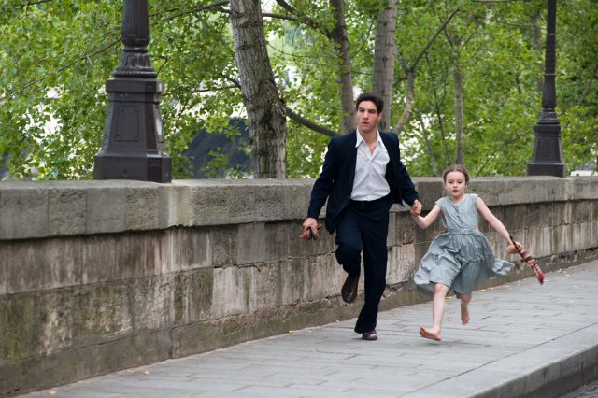

Les Hommes Libres
Özgür Adamlar
05 Şubat
Çarşamba 21:45
Yönetmen: Ismaël Ferroukhi
Oyuncular: Tahar Rahim, Michael Lonsdale, Mahmud Shalaby
Yapım Yılı: 2011
Tür: Drama - Savaş
Konu: II. Dünya Savaşı sırasında Paris'te geçen filmin
konusu; Nazi işgali altındaki şehirde ufak çaplı kara
borsa işleri yapan Cezayir asıllı genç göçmen Younes
tutuklanır ve işkence ile tehdit edilerek; Paris Camii‘-
sinde gizlenen bir cemat ile Yahudi'lere sahte
kimlikler temin ettiğinden şüphenilen Ben Ghabrit
isimli bir haham hakkında casusluk yapması için
zorlanır...
FR

Slide 26

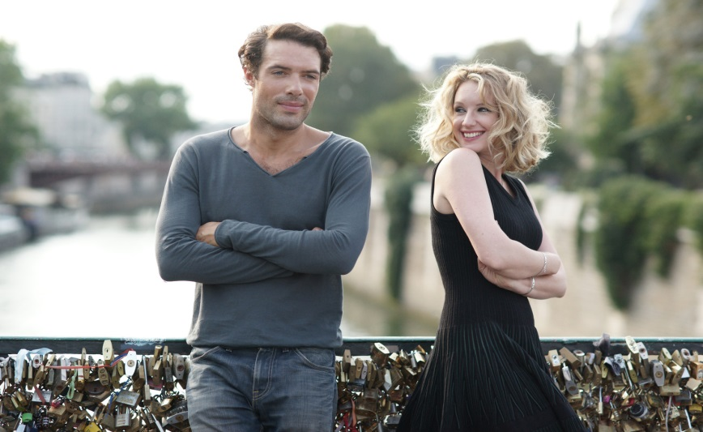
12 Şubat
Çarşamba 21:45
Love Is In The Air
Havada Aşk Var (Amour & Turbulences)
Yönetmen: Alexandre Castagnetti
Oyuncular: Ludivine Sagnier, Nicolas Bedos, Jonathan Cohen
Yapım Yılı: 2013
Tür: Romantik
Konu: New York'ta yaşayan bir avukat olan Antoine,
Fransa'ya son bir iş görüşmesi için geri dönmesi
gerekir. Fransa uçağına bindiğinde yanına eski kız
arkadaşı Julie oturur. 7 saat boyunca birlikte uçacak
olan ikili, konuşmak zorunda kalacaktır.
FR

Slide 27

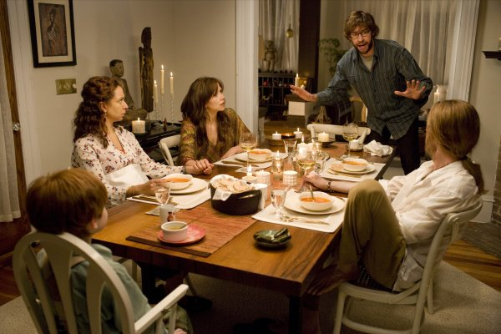
Away We Go
Uzaklara Gidelim
19 Şubat
Çarşamba 21:45
Yönetmen: Sam Mendes
Oyuncular: John Krasinski, Maya Rudolph, Allison Janney
Yapım Yılı: 2009
Tür: Drama-Komedi
Konu: Film ilk çocuklarını bekleyen ve mevcut yaşam
koşullarından memnun olmayan genç çift Burt ve
Verona’nın yerleşip, kuracakları ailenin köklerini
salabilecekleri ve çocuklarını büyütebilecekleri en
ideal yeri aramak için Amerika’yı dolaşmalarını
anlatıyor. Çiftin yol boyunca yaşadıkları aksilikler ve
aradıkları ‘ev’i bulmaları için onlara yardım etmeye
çalışan enteresan akrabalar ve eski arkadaşlar da
serüvenlerine renk katıyor. TV’de ilk kez...
FR
American Beauty filmi ile Oscar kazanan Sam Mendes’ten

Slide 28

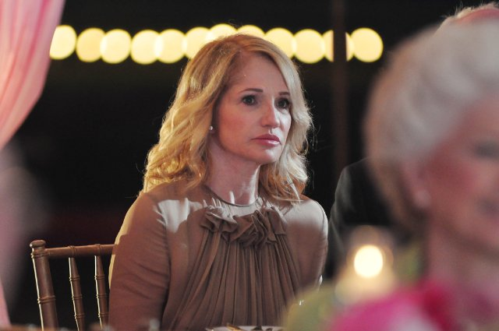

Another Happy Day
Mutlu Bir Gün
26 Şubat
Çarşamba 21:45
Yönetmen: Sam Levinson
Oyuncular: Ellen Barkin, Ezra Miller, Ellen Burstyn
Yapım Yılı: 2011
Tür: Drama
Konu: Film usta yönetmen Barry Levinson'ın oğlunun ilk
yönetmenlik denemesi. Sorunlu ve asabi Lynn,
büyük oğlunun düğünü için onu canından bezdiren
çocuklarıyla birlikte eski kocası ve onun yeni eşiyle
bir araya gelmek zorunda kalır. Düğünün yapılacağı
haftasonunda en derin ailevi nefretler ortaya
çıkacak, kavgalar patlayacak, zalimle mazlum
birbirine karışacaktır...
Sundance Film Festivali'nde
En İyi Senaryo Ödülü

Slide 29
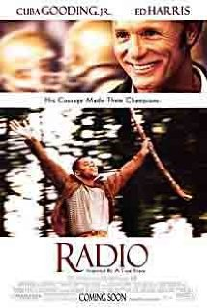
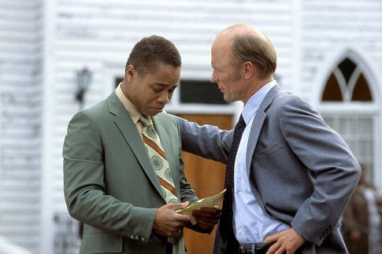
Radio
Radyo
04 Şubat
Salı
20:00
Yönetmen: Michael Tollin
Seslendirenler: Cuba Gooding Jr., Ed Harris, Debra Winger
Yapım Yılı: 2003
Tür: Drama - Biyografi
Konu: Radio, bir lise koçunun zihinsel engelli bir öğrenciyi
kanatlarının altına alma hikayesi … Bir lisenin
Amerikan futbol takımı koçluğunu yapan Jones ile
lisenin öğrencilerinden olan Robert Kennedy’nin
yollarının kesişmesi, ikilinin kaderini kökünden
değiştirecektir.

Slide 30

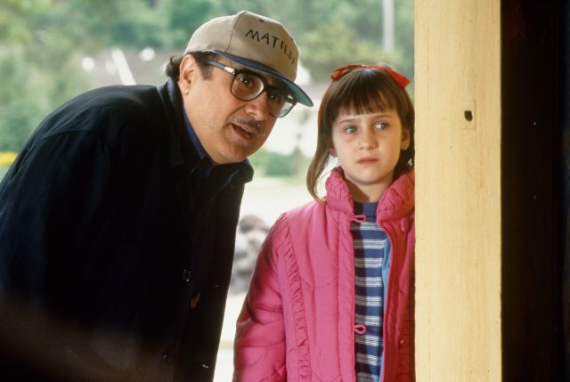
Matilda
11 Şubat
Salı
20:00
Yönetmen: Danny DeVito
Oyuncular: Danny DeVito, Rhea Perlman, Mara Wilson
Yapım Yılı: 1996
Tür: Komedi
Box Office: $33,084,249
Konu: Araba satıcılığı yaparak para kazanan bir baba ile
hafifmeşrep bir annenin kızı olan Matilda,
çocukluğundan beri kendi haline bırakılmıştır. Bir gün
kütüphaneye giderek yazılmış bütün kitapları
okumaya karar verir ve bilgilendiği ölçüde sahip
olduğu telekinetik yeteneklerin farkına varmaya
başlar..

Slide 31

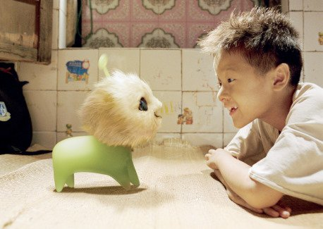
CJ7
Uzaylı Arkadaşım
18 Şubat
Salı
20:00
Yönetmen: Stephen Chow
Oyuncular: Stephen Chow, Kitty Zhang Yuqi, Jiao Xu
Yapım Yılı: 2008
Tür: Komedi
Konu: Ti, özel okula giden oğlu Dicky’nin masraflarını
karşılamak için zor şartlarda çalışmaktadır. Bir gün
Dicky’nin sınıf arkadaşlarının hepsinde olan
bir oyuncağı bulmak için çöpü karıştırırken Ti, ilginç bir
küre bulur. Eve getirdiğinde garip bir yaratığa dönüşen
bu uzaylı, baba ve oğluna hayata dair önemli dersler
verecektir.

Slide 32

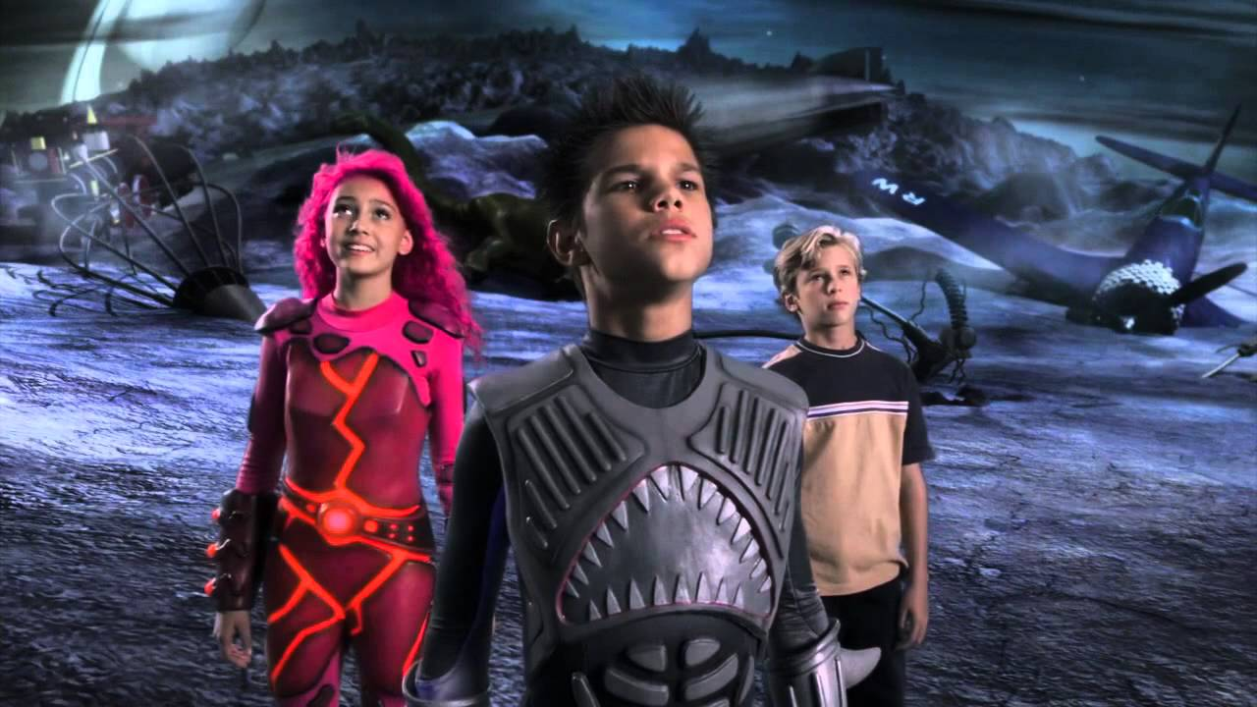
25 Şubat
Salı
20:00
The Adventures of Sharkboy and Lavagirl
Köpekbalığı Ve Volkan Kızın Maceraları
Yönetmen: Robert Rodriguez
Oyuncular: Cayden Boyd, George Lopez, Kristin Davis
Yapım Yılı: 2005
Tür: Aksiyon - Macera
Konu: David Arquette, Kristin Davis ve George Lopez'in rol
aldığı dur durak bilmeyen bir eğlence! Uyanık, büyük,
beyaz köpekbalıkları tarafından büyütülen bir erkek
çocuk ve volkan gücüne sahip bir kız çocuğunun
nefes kesen macerası…

Slide 33
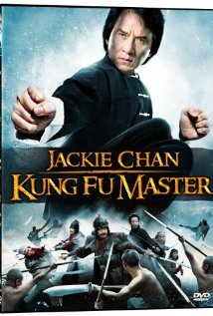
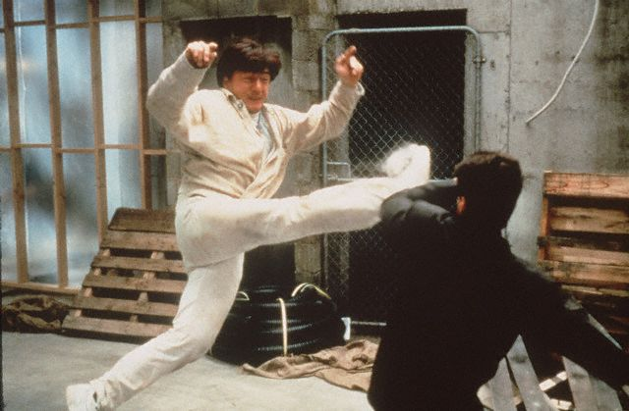
Jackie Chan Kung Fu Master
Kung Fu Ustası
06 Şubat
Perşembe
20:45
Yönetmen: Gangliang Fang, Ping Jiang
Oyuncular: Yishan Zhang, Jackie Chan, Qixing Aisin-Gioro
Yapım Yılı: 2009
Tür: Aksiyon - Komedi
Box Office: $40,911,830
Konu: 16 yaşındaki Zhang Yi-shan, Jackie Chan'in ve onun
kendine özgü dövüş tarzının büyük bir hayranıdır
Chan ile tanışmayı kafasına koyan genç, her yolu
dener Onu takip eder, çekimlerine gider, hatta onu
görmek için görevliyle bile kavga eder. Sonunda
hayali gerçekleşir ve Kung Fu ustası ile tanışmayı
başarır.

Slide 34
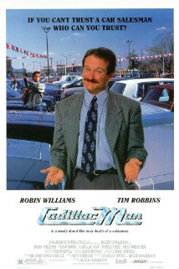
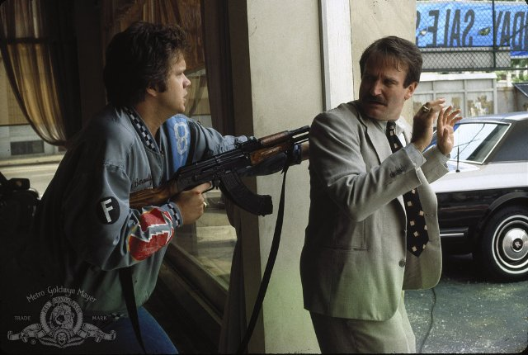
Cadillac Man
13 Şubat
Perşembe
20:45
Yönetmen: Roger Donaldson
Oyuncular: Robin Williams, Tim Robbins, Pamela Reed
Yapım Yılı: 1990
Tür: Aksiyon - Komedi
Box Office: $27,627,310
Konu: İnanılmaz, dayanılmaz, başa çıkılmaz bir satıcıydı.
Zirveye yaya çıkılmayacağını öğrenmişti.Taleplerinin
sonu gelmeyen metresi, sünger gibi para çeken
sevgilisi, hala ondan parasal destek bekleyen eski
karısı, eline bakan yeniyetme kızı ve dul annesi Joey
un hayatını bir maraton haline getirmek için sözbirliği
etmiş gibiydiler. Stres son haddindeydi. O pazar sabahı
Joey, peynir ekmek gibi otomobil satmak zorundaydı.
Arabaları sırtında taşısa bu kadar ezilirdi.

Slide 35
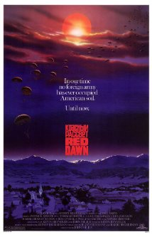
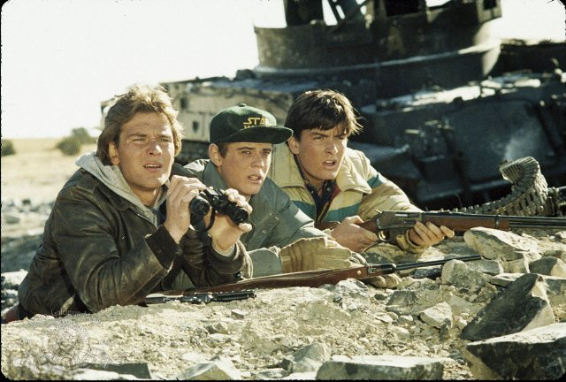
Red Dawn
Kızıl Şafak
20 Şubat
Perşembe
20:45
Yönetmen: John Milius
Oyuncular: Patrick Swayze, C. Thomas Howell, Lea Thompson
Yapım Yılı: 1984
Tür: Aksiyon - Drama
Konu: Ruslar Kübayla birleşip amerika'da bir kasabayı işgal
eder, bu hengamede başta Jed ve Matt olmak üzere
birkaç genç dağa çıkar gerilla eğitimi yapar geyik kanı
içer, bu arada kasabada insanlar tel örgü içine alınıp
bilinçlendirme kampında dev ekranlardan komünist
eğitime tabi tutulur

Slide 36

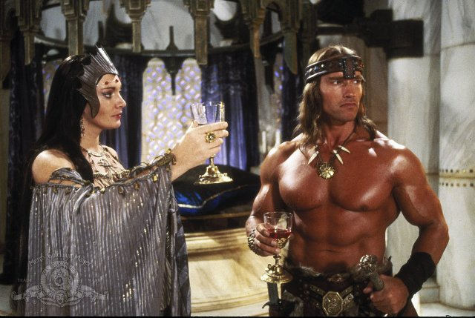
Conan The Destroyer
Conan 2
27 Şubat
Perşembe
20:45
Yönetmen: Richard Fleischer
Oyuncular: Arnold Schwarzenegger, Grace Jones, Olivia d'Abo
Yapım Yılı: 1984
Tür: Action
Box Office: $26.400.000
Konu: Barbar Conan'a, kötücül kraliçe Taramis tarafından zor
bir görev yüklenir. Genç ve güzel prenses Jehnna ve
devasa koruyucusu Bombaata'ya uzun bir yolculukta
eşlik etmek. İkiliye, Kimeryalı barbarın dışında,
Conan'ın arkadaşları siyahi kadın savaşçı Zula, kendine
özgü karakteriyle büyücü Akiro ve sakar Malak da eşlik
eder.Hep birlikte doğal ve doğaüstü güçleri aşıp,
mistik ve güçlü bir nesne olan Dagon'un Boynuzu ile
birlikte geri dönmeyi denerler.

Slide 37

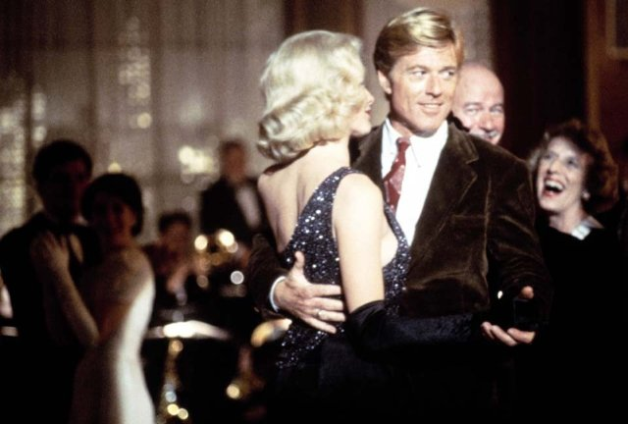
The Natural
Doğuştan Yetenekli
03 Şubat
Pazartesi
20:15
Yönetmen: Barry Levinson
Oyuncular: Robert Redford, Robert Duvall, Glenn Close
Yapım Yılı: 1984
Tür: Drama
Box Office: $48.000.000
Konu: 1930'lu yıllarda geçen hikayede nereden geldiği, kim
olduğu bilinmeyen orta yaşlarda Roy Hobbs adlı bir
adam, düşüşe geçen bir beyzbol takımına girer ve
Tanrı vergisi bir hediye olan üstün yeteneği ile takımı
ligin zirvesine taşımayı başarır. Fakat başına gelen
talihsiz bir kaza sonucu, hak ettiği şöhretin tadını
tam çıkartamaz.
En iyi yardımcı kadın oyuncu, en iyi sinematografi, en iyi sanat yönetimi ve en iyi müzik dallarında Oscar adayıdır.

Slide 38
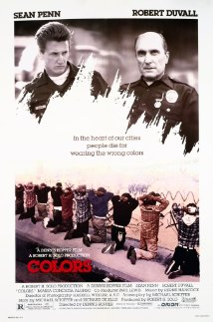
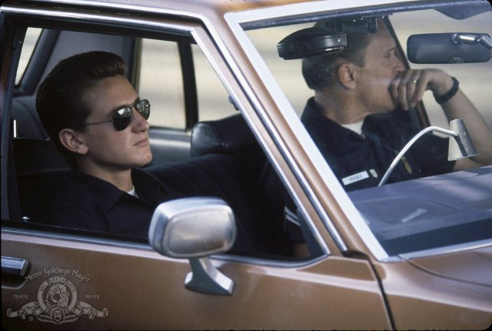
Colors
Renkler
10 Şubat
Pazartesi
20:15
Yönetmen: Dennis Hopper
Oyuncular: Sean Penn, Robert Duvall, Maria Conchita Alonso
Yapım Yılı: 1988
Tür: Drama-Aksiyon
Konu: Genç ve idealist polis memuru Danny yeni bir göreve
atanır ve kendini Los Angeles ghetto’larındaki iki
rakip çetenin egemenlik savaşının ortasında bulur.
Birlikte çalıştığı, emekliliğini bekleyen, kaşarlanmış
Bob’la iki farklı dünyanın insanıdırlar.
Herbie Hancock tarafından yapılan müzikleri BMI (Broadcast Music, Inc.)tarafından ödüle layık görülmüştür.

Slide 39
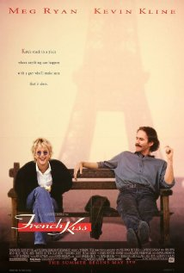
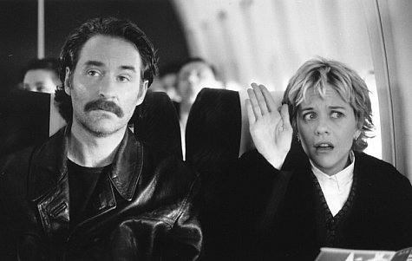
French Kiss
Fransız Öpücüğü
17 Şubat
Pazartesi
20:15
Yönetmen: Lawrence Kasdan
Oyuncular: Meg Ryan, Kevin Kline, Timothy Hutton
Yapım Yılı: 1995
Tür: Romantik-Komedi
Konu: Charlie, Paris’ten arayıp Fransız güzeli Juliette’e aşık
olduğunu itiraf ettiğinde nişanlısı Kate, onu geri
kazanmak için uçuş korkusunu yenip Paris’e gelmeye
karar verir. Uçakta yanında oturan Luc, her ne kadar
gizlemeye çalışsa da aslında bir hırsızdır ve çaldığı
mücevherleri Kate’in çantasına saklar.

Slide 40
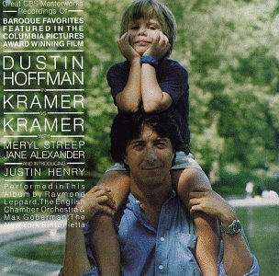
Kramer vs Kramer
Kramer vs. Kramer
24 Şubat
Pazartesi
20:15
Yönetmen: Robert Benton
Oyuncular: Dustin Hoffman, Meryl Streep, Jane Alexander
Yapım Yılı: 1979
Tür: Drama
Box Office: $106.300.000
Konu: Ted Kramer, işine son derece bağlı bir babadır ve bir
gece eve geç döndüğünde, karısı Joanna onu terk
etmek üzere olduğunu söyler. Kocasından ayrılıp,
kendisini bulmaya çalışacaktır. Altı yaşındaki oğullarını
da bakması için ona bırakacaktır. Bir taraftan işini
sürdürmeye çalışan Ted diğer yandan da, pek az
babanın bildiği kadarıyla, oğlunu tanımaya çalışmaktadır.
En İyi Görüntü, En İyi Erkek Oyuncu, En İyi Yardımcı Kadın Oyuncu, En İyi Yönetmen dallarında Oscar kazanmış 4 dalda da adaylığı bulunmaktadır.

Slide 41
ŞUBAT 2014
ÖNE ÇIKAN FİLMLER

Slide 42

01 Şubat
Cumartesi 21:30
KRAL YOLU TV’ DE İLK
Yönetmen: Serli Seta Nişanyan
Oyuncular: Doğa Rutkay, Yonca Evcimik, Murat SoydanÇetin Altay
Yapım Yılı: 2012
Tür: Macera- Çocuk
Box Office: 18.068,50 TL
Konu: Anne ve babası arkeolog olan 10-11 yaşlarında bir
çocuğun dedesiyle birlikte İstanbul'da başlayıp
Erdemli'de devam eden macerası. Helenistik dönem
kenti olan Erdemli'de bir kazı çalışmasında başlayan,
çocukların buldukları harita ile kendilerini karışık bir
macera içinde bulmalarıyla devam eden tatlı ve
heyecanlı bir film.
https://twitter.com/kralyolufilmi

Slide 43
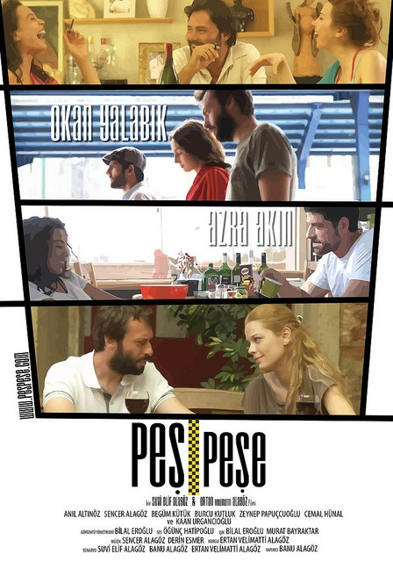

08 Şubat
Cumartesi 21:30
PEŞ PEŞE TV’ DE İLK
Yönetmen: Ertan Velimatti Alagöz, Suvi Elif Alagöz
Oyuncular: Okan Yalabıyık, Azra Akın, Cemal Hünal, Begüm Kütük
Yapım Yılı: 2010
Tür: Dram- Romantik
Senaryo: Ertan Velimatti Alagöz, Suvi Elif Alagöz
Konu: Pelin, Londra’da düğün fotoğrafçılığı yapmaktadır.
Son derece özgür bir ruhu olan Pelin, sorumluluk
almakta ve bağlılık göstermekte sorun yaşamaktadır.
Hayatı boyunca canını sıkan ve hoşuna gitmeyen her
durumdan kaçmayı seçmiştir. Eski bir arkadaşının
düğününün fotoğraflarını çekmek için İstanbul’a gelir...
Kaan, İstanbul’da yaşayan, evlenmek üzere olan genç
bir adamdır. Fazlasıyla kafasının içinde yaşayan Kaan,
hayatın doğal akışı içinde saklı olan duygu ve anlamları
kaçırmaktadır.Pelin ve Kaan, haberleri olmadan
birbirlerinin hayatlarını etkileyeceklerdir.
http://www.pespese.com/

Slide 44

BEHZAT Ç. ANKARA YANIYOR TV’ DE İLK
15 Şubat
Cumartesi 21:30
Yönetmen: Serdar Akar
Oyuncular: Erdal Beşikçioğlu, Sanem Çelik, Nejat İşler
Yapım Yılı: 2013
Tür: Aksiyon- Macera
Box Office: 4.260.523,45 TL
Konu: Behzat Ç.’nin yokluğunda Cinayet Büronun başına
Himmet adında bir Başkomiser atanmıştır. İçişleri
Bakanının öldürülmesi teşkilatta büyük bir çalkantıya
yol açınca Himmet de bunu kendi açısından bir fırsata
dönüştürmeye karar verir ve ekibini Terörle
Mücadeleye yardımcı olmaya yönlendirir.
İçişleri Bakanı öldürülmeden önce Cinayet Büro ekibi
Hakkı adında bir bakkalın ve Alman Konsolosluğunda
görevli Hans adında bir Almanın cinayeti üzerinde
çalışmaktadır. Başkomiser Himmet, bakkal ve Almanın
cinayetlerine öncelik vermez. Tahsin de bu cinayetlere
bakması için Behzat Ç.’yi geçici olarak göreve
çağırmaya karar verir. Ancak Behzat Ç. kararsızdır…
http://www.behzatcankarayaniyor.com

Slide 45
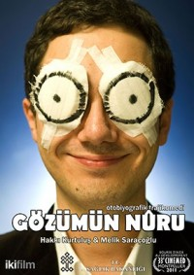


22 Şubat
Cumartesi 21:30
GÖZÜMÜN NURU TV’ DE İLK
Yönetmen: Melik Saraçoglu, Hakkı Kurtuluş
Oyuncular: Melik Saraçoglu, Hakkı Kurtuluş, Öykü Altuntaş
Yapım Yılı: 2013
Tür: Dram
Box Office: 17.133,00 TL
Konu: Genç bir sinema sevdâlısı olan M.'nin film yapma
hedefi üzerine kurduğu hayatı, üst üste geçirdiği iki
retina dekolmanıyla alt-üst olur. Kör olmanın
kıyısından döndüğü ve kırk gün boyunca gözleri
bandajlı yüzükoyun yatmak zorunda kaldığı bu çileli
süreç, M.'yi korkularıyla yüzleşmeye ve sinemayla
kurduğu saplantılı ilişkinin muhasebesini yapmaya
itecektir. M.'nin hayatı tiye alan üslûbu, karanlığa karşı
verdiği savaştaki en büyük silahı olacaktır.
En İyi Film (20. Adana Altın Koza Film Festivali’)
En İyi Senaryo (20. Adana Altın Koza Film Festivali’)
En İyi Kurgu (20. Adana Altın Koza Film Festivali’)
SİYAD En İyi Film (20. Adana Altın Koza Film Festivali’)

Slide 46

ŞUBAT 2014
ÖNE ÇIKAN DİZİLER

Slide 47


ŞUBAT 2014
Öne Çıkanlar
HELIX 1.Sezon
Oyuncular: Billy Campbell, Jordan Hayes, Hiroyuki Sanada, Kyra Zagorsky, Luciana Carro...
Yapım Yılı: 2013
Tür: Drama
Süre: 60’
Konu: Bir grup bilim adamı, kutuplarda ortaya çıkması muhtemel bir salgını önlemek icin yola çıkar. Ve kendilerini, insanlığın geleceğini belirleyecek bir ölüm kalım meselesinin ortasında bulurlar.
Lost’un yaratacılarından Javier Grillo-Marxuach ve Battlestar Gallactica’nın yaratıcılarından Ronald D. Moore’un yazarlığını üstlendiği dizinin başrollerinde uzakdoğu sinemasının önemli aktörlerinden Hiroyuki Sanada bulunuyor.
Her Salı Saat 23.00’da
-İlk Bölüm 4 Şubat-

Slide 48

ŞUBAT 2014
Öne Çıkanlar
THE GOLDBERGS 1.Sezon
Oyuncular: Wendi McLendon-Covey, Sean Giambrone, Troy Gentile...
Yapım Yılı: 2013
Tür: Comedy
Süre: 30’
Konu: Tüm bu çocuk eğitimi saçmalıkları, bloglar, ödüller ve alerjik çocuklardan önce, 80'lerde çocuk olanların yaşadığı çok daha özgür bir ortam vardı. İşte 11 yaşındaki Adam'ın kamerasına kaydettiği bu harika yıllardaki çılgınları "The Goldbergs" dizisiyle ekrana geliyor.
Curb Your Enthusiasm ve Arrested Development dizilerinden tanıdığımız, Toy Story 3 (2010) ve VOL·i (2008) gibi filmlerde seslendirme yapan usta oyuncu Jeff Garlin dizinin başrollerinden birinde oyunuyor.
Her Perşembe 19:30’da!

Slide 49

ŞUBAT 2014
Öne Çıkanlar
UNFORGETTABLE 1.Sezon
Oyuncular: Poppy Montgomery, Dylan Walsh, Michael Gaston, Kevin Rankin, Daya Vaidya, Jane Curtin...
Yapım Yılı: 2011
Tür: Drama
Süre: 60’
Konu: Dizi sıradışı bir hafızaya sahip dedektif Carrie Wells etrafında dönüyor. Eski sevgilisinin yardım çağrısından sonra New York Polis departmanı cinayet birimine katılan Carrie'nin hatırlayamadığı tek şeyse kız kardeşinin öldürüldüğü gün olanlardır.
Baş rolünde Without a Trace’in güzel oyuncusu Poppy Montgomery’e Nip/Tuck’ın başarılı doktoru olarak tanıdığımız Dylan Walsh eşlik ediyor.
Her Pazartesi 20:00’de
Tekrarı C.tesi 21:00’de!

Slide 50

ŞUBAT 2014
Öne Çıkanlar
BOARDWALK EMPIRE 3.SEZON
Oyuncular: : Steve Buscemi, Kelly Macdonald, Michael Shannon, Michael Stuhlbarg, Stephen Graham...
Yapım Yılı: 2012
Tür: Drama
Süre: 60’
Konu: Atlantik City’de İçki Yasağı Kanunu’nu devam etmektedir. Nucky Thompson’ın iyice güç kazanması eski dostlarını rahatsız etmeye başlar. Şehri onun elinden geri almak için kardeşinin de dahil olduğu acımasız bir plan devreye girer.
İlk Bölüm 07 ŞUBAT 2014
Boardwalk Empire 2 Golden Globe dahil 30’dan fazla ödül aldı. 2012 Emmy ödüllerinde 12 dalda aday oldu, 4 dalda ödülü kazandı.

Slide 51


ŞUBAT 2014
Öne Çıkanlar
The Walking Dead 4. Sezon (2. Bölüm)
Amerika’dan 1 gün sonra
Oyuncular: Andrew Lincoln, Steven Yeun, Chandler Riggs, Norman Reedus, Scott Wilson
Yapım Yılı: 2010
Tür: Drama
Süre: 45’
Konu: 4. sezonun ilk yarısı Vali ve Hershel’in de içinde olduğu birçok kişinin ölümüne neden olan bir savaşla sona erdi. Hapishanedeki grup, silahlı çatışmanın yarattığı kaostan hayatları pahasına kaçarken birçoğu da sevdiklerini geride bıraktı.
4. sezonun ikinci bölümünde ise diğerlerinden ayrı düşen grubun yeni evlerini bulmak için atıldıkları maceralara tanık olacağız. Bunun yanı sıra birçok önemli değişiklik var... Hapishane artık grubun evi değil. Gruptaki birçok kişi geride kalanları bulma konusunda umudunu yitiriyor. Carl olgunlaştıkça karakterinde çok önemli gelişmeler oluyor. Bu arada gruba çizgi romanda da bulunan sürpriz yeni karakterler katılıyor.
İlk Bölüm 10 Şubat
Her Pazartesi 21:30’ da!

Slide 52


ŞUBAT 2014
Öne Çıkanlar
CSI 300. Bölüm
Oyuncular: Ted Danson, Elisabeth Shue, George Eads
Yapım Yılı: 2013
Tür: Dram, Crime
Süre: 45’
Konu: CSI 300. bölümünü kutluyor! “Frame by Frame” isimli bölümde Catherine Willows, 14 yıldır CSI ekibine musallat olan çözülmemiş bir davayı çözmelerine yardım etmek için geri dönüyor. Bu özel bölümde konuk oyuncu olarak Jason Priestley de yer alıyor.
13 Şubat Perşembe 20.45

Slide 53

CSI Miami / New York Crossover
ŞUBAT 2014
Öne Çıkanlar
Oyuncular: David Caruso, Emily Procter, Adam Rodriquez
Yapım Yılı: 2005
Tür: Dram, Crime
Süre: 45’
Konu: CSI Miami’nin “Felony Flight” bölümünde başlayan hikayede Mac, Miami’ye Horatio’ya yardım etmek için gider. Horatio Caine kaçak bir seri katilin peşindedir. Bu kovalamacada yolları New York’a düşer. Bu sırada seri katil Henry Darius, New York’ta lüks bir apartmanda bir grup genci öldürerek milyon dolar değerinde para çalmaya çalışır. Hikaye, CSI: NY’un “Manhattan Manhunt” bölümünde sona eriyor.
14 Şubat Cuma 18.55

Slide 54

ŞUBAT 2014
ÖNE ÇIKAN PROGRAMLAR

Slide 55
ŞUBAT 2014
Öne Çıkanlar
Kentin En İyisi
Konu: Çok alışılmış iş kollarının çekişmeli, eğlenceli, komik ve gözlemci bir tarzda anlatımı ekranlarınıza geliyor. Her hafta gerçek yaşamdan aynı şehirden ve aynı iş kollarından üç rakibin birbirleriyle çatışması ele alınıyor. Ama sadece bir tanesi kazanabilir.
Bu şehirlerde zaten yaşanmakta olan gerçek rekabeti derinden gözlemleyerek, girişimcilerimizi, ilk defa yaşam boyu rekabet ettikleri rakipleriyle karşı karşıya getirerek bilgilerini ve iş zekalarını kullanma yönünde cesaretlendireceğiz.
Bu dizi, kimin gerçekten en iyi olduğunu belirleyecek, programın sonunda, rakipler kazananın elini sıkarak onun en iyi olduğunu kabul edecek.
9 Şubat Pazar, saat 20:10’da

Slide 56
ŞUBAT 2014
Öne Çıkanlar
Büyük Set Resifi
Konu: Bu dizide resifin nasıl meydana geldiği, nasıl her an değiştiği, hava ritmlerine, gelgitlere, güneşe ve aya nasıl tepki verdiği anlatılıyor. Resifin ekosistemi Britantya’dan geniş bir alanı kaplıyorsa da, sadece %7si gerçek mercan. Geri kalan ekosistem, farklı yaşam ortamları, adacıklar, orman, bataklık, kum ve deniz tepeciklerinden meydana geliyor. Tüm bunlar devasa bir gölcüğe bağlı. Bu yaşam ortamları birbirine bağımlı ve dolayısıyla onlar olmasaydı resif canlı kalamazdı.
Pasifik Okyanusu’nda binlerce kilometre yolculuk eden su kaplumbağalarından, her yıl Antraktika’dan Avustralya’ya göçen balinalara, bu canlılar resife ulaşmak için inanılmaz uzaklıkları aşıyor. Final bölümde resifin, gezegenin geri kalanına ne kadar bağımlı olduğu, iklim değişiminin, geleceğini nasıl etkileyeceği anlatılıyor.
16 Şubat Pazar günü saat 21:50’de

Slide 57
ŞUBAT 2014
Öne Çıkanlar
Ebeyi Arayın
Konu:Jennifer Worth’ün çok popüler olan anı yazısına dayanan, 1950’lerde Doğu Londra’daki ebe ve ailelerin renkli hikayelerine gerçekçi, mizahi, ve yakından bir bakış.
Jenny Lee Londra’nın doğusuna geldiğinde zorluk, fakirlik, hatta hayat hakkında hiçbir şey bilmemektedir. İngiltere’nin zengin kırsal bölgesinde yetişmiş, daha önceden Paris’te yaşamış olan Jenny, istediği mesleği seçebilirdi ama hemşire olmayı seçmişti. Şimdi, yeni kalifiye olmuş bir ebe olarak, şehrin en fakir bölgesine çalışmaya gelir.
Jenny’yi karşılayan hayat, alıştığı dünyadan çok farklıdır, ne yetiştirildiği eve, ne de eğitim gördüğü hastaneye benzer. Sokaklar çocuk kaynar, bir ailenin altı ile on arasında çocuk sahibi olması normal kabul edilmiştir, tüm bölgeye hizmet eden sadece sekiz yatağa sahip doğum koğuşu yüzünden çoğunlukla doğumlar evde gerçekleşmektedir. Çok az sayıda evde sağlık standartlarına uyulur ve hiç birinde sıcak su bulunmamaktadır.
Bu drama, hastalarıyla ilk kez karşı karşıya gelen Jenny’yi anlatıyor, Jenny’nin hastaları arasında 25. hamileliğini yaşayan Conchita ve 15 yaşında fahişelik yaparak hamile kalan Mary bulunmaktadır. Bu dehşete düşüren koşullar ilk etapta Jenny’yi şoke eder ama kısa bir süre sonra Jenny Doğu Londralı insanları sevmeyi öğrenir.
28 Şubat Cuma saat 21:00’de

Slide 58
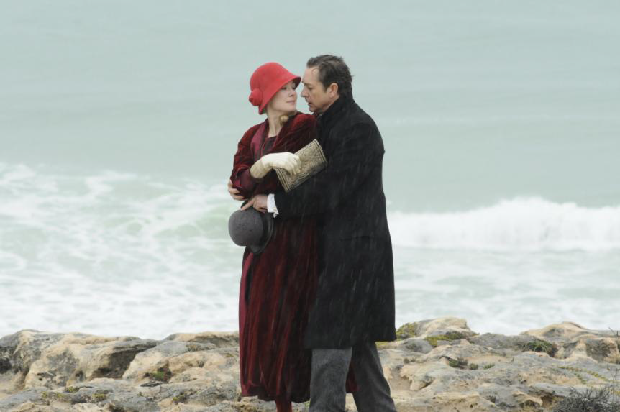
ŞUBAT 2014
Öne Çıkanlar
Aşık Kadınlar
Konu: D H Lawrence’ın kadın erkek ilişkileri ve aşk üzerine yazdığı romanın güçlü bir adaptasyonu olan bu yapımda Rosamund Pike ve Rachael Stirling başrolleri paylaşıyor.
Aşık Kadınlar iki kızkardeş Ursula ve Gudrun Brangwen’in aşk ve tutkularıyla mücadele ettikleri yaşamları ve sevgilerini konu alıyor.
Orijinal roman 1920’de, açıklığı nedeniyle protesto edildiği halde basıldı. Bu roman, Lawrence’ın daha önceki romanı The Rainbow’u kötü şöhretinde takip etti. Seksüel tutku, lezbiyenlik ve bastırılmışlık gibi temaları işleyen The Rainbow’un basımı yasaklanmıştı.
The Rainbow ve Aşık Kadınlar’dan öğeleri biraraya getiren bu drama, aşkın ve kadın erkek ilişkilerinin doğasını irdeleyerek, 20. Yüzyıl modernliğinde Birinci Dünya Savaşı’nın kötü sonuçlarının yerel bir toplumu nasıl değiştirdiğini gözlemliyor.
Ursula, bir maden köyünde öğretmenlik yapar. Kızkardeşi Gudrun ise bir sanatçıdır, Londra’da bohem hayatı yaşamaktadır. Bu drama onların iki kişiyle arkadaşlığını ele alıyor, bir okul müfettişi olan Rupert Birkin ve, endüstrici olan Gerald Crich.
6 Ocak Pazartesi saat 22:00’de

Slide 59

ŞUBAT 2014
ÖNE ÇIKAN PROGRAMLAR

Slide 60
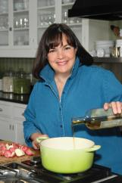
ŞUBAT 2014
Öne Çıkanlar
Barefoot Contessa - Back to Basics (s9)
Konu: Culinary favourite, Ina Garten, is forever the hostess with the mostess in Barefoot Contessa: Back To Basics. Ina started her career in the White House working on nuclear energy policy, but in 1978 she bought a small specialty food store called ‘Barefoot Contessa’ in the Hamptons on Long Island, and never looked back. Barefoot Contessa grew to be a food emporium where twenty cooks and bakers prepared the food. Ina sold Barefoot Contessa in 1996 and has since become a much-loved cook worldwide through a series of best-selling cookbooks.
Barefoot Contessa: Back To Basics sees Ina create delicious, elegant and simple-to-recreate dishes for a variety of diverse social settings.
First up in season 9, Ina learns all about the food greats of New York, and the tasty journey doesn’t stop there! Ina welcomes Giada de Laurentiis, Tyler Florence and Michael Symon to the kitchen for everything from fried chicken to liqueur-laced Chocolate Cassis Cake. Yum!
Join Ina for creative culinary inspiration this February.
New Season - from 10th weekdays at 08:05, 12:15 & 15:35

Slide 61
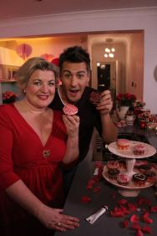
ŞUBAT 2014
Öne Çıkanlar
Made with Love
Konu: Turn up the heat in the kitchen this Valentine’s Day with the most sizzling recipes, created with passion and essential for spoiling your sweetheart. We have the perfect recipes for you and your other half. Join Lotte Duncan and Matt Evers as they show you how to whip up delicious dishes to treat your loved one this Valentine's Day.
New Special – Friday 14th at 09:20, 14:20, 17:40, 21:25 & 01:10

Slide 62

ŞUBAT 2014
ÖNE ÇIKAN PROGRAMLAR SD

Slide 63

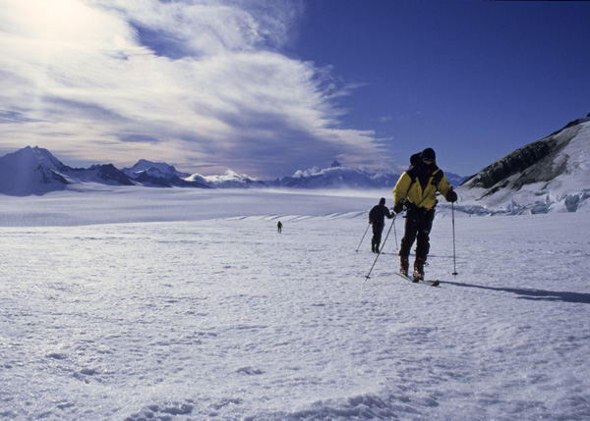
ŞUBAT 2014
Öne Çıkanlar
Gezegeni Kurtarma Yolları
İLK GÖSTERİM
Konu: Bu sezon, tartışmalı jeoloji mühendisliği alanında en ileri teknolojili projeleri başlatan İngiltereli Dr. Basil Singer’ın da aralarında bulunduğu, dünyanın en önemli bilim insanları ve mühendislerinden oluşan ekibin girişimlerini izleyeceğiz. Bilimin bu alanı, küresel ısınma etkilerini tersine çevirmeye yardımcı olabilecek fikirlerin de yer aldığı bir dizi radikal, büyük ölçekli fikrin geliştirilmesini konu alıyor. Her bölümde, uzmanlardan oluşan ekimiz, çığır açan, dünyayı kurtaran farklı bir fikirle karşı karşıya kalıyor ve gerçekten işe yarayıp yaramayacaklarını öğrenmek için bu fikirlerin deneysel sürümlerini hayata geçiriyor. Çığır açacak bu fikirler, güneşten gelen ısının yönünü değiştirebilecek kadar güçlü, dünyanın en ince lensini yapmaktan, yeryüzünün büyük buz kütlelerini korumak ve erime hızlarını azaltmak için polipropilen kaplama yapmaya kadar uzanıyor. Peki, bilim kurgu gibi görünen bu fikirler, gezegenimizi kurtarmamıza yardımcı olabilir mi?
Cuma 7 Şubat saat 21:30’den itibaren

Slide 64
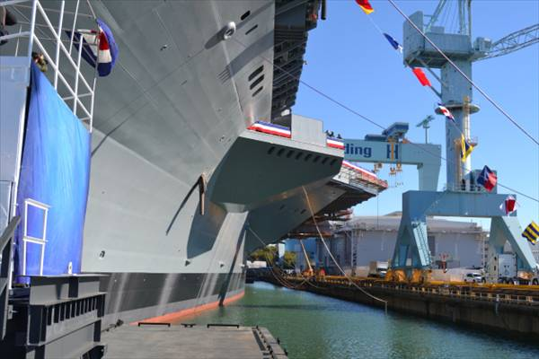
ŞUBAT 2014
Öne Çıkanlar
Teknoloji Harikaları
İLK GÖSTERİM
Konu: “Teknoloji Harikaları” yenilikçi bilgilerle dolup taşan bu yepyeni üçüncü sezonunda, dünyanın en ileri bilim ve teknolojisinin ardındaki mucitlerle ve yenilikçilerle buluşmak üzere dünyayı dolaşıyor. Bu sezonun sunuculuğunu üstlenen Dr. Basil Singer, izleyicileri, dünyanın en büyük davul seti, dünyanın en hızlı otobüsü ve bina tasarım dünyasını sarsan inanılmaz bir buluş dâhil, nefes kesen görüntülere sahip, heyecan yüklü bir dizi hikâyeyle buluşturuyor. Bilim dünyasını tamamen alışılmadık yöntemlerle gözler önüne seren ve yüksek çözünürlükte HD olarak çekilen “Teknoloji Harikaları”, bilimin her yönünü eklektik bir karışımla sunuyor.
Cuma 28 Şubat saat 22:25’den itibaren

Slide 65
ŞUBAT 2014
ÖNE ÇIKAN PROGRAMLAR HD

Slide 66

ŞUBAT 2014
Öne Çıkanlar
Joe Rogan Questions Everything
İLK GÖSTERİM
Konu: This series follows entertainer, MMA commentator, trained martial artist and stand-up comic Joe Rogan, plus co-host Duncan Trussell, as they look into paranormal and extraordinarily mysterious subjects such as Bigfoot, psychic ability and UFOs. The show's format opens with a presentation of the topic, followed up by interviews with experts and members of the public who claim they have evidence relevant to the cases. Various field research trips are also undertaken, trying to gather evidence. Throughout the series Joe Rogan takes the position of a sceptic. The show is loosely based on conversations and topics from the 'Joe Rogan Experience' podcast, with some video out-takes.
From Sunday 23 February at 22:00

Slide 67
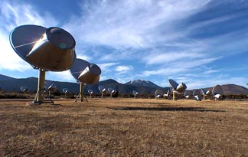
ŞUBAT 2014
Öne Çıkanlar
Alien Encounters
İLK GÖSTERİM
Konu: ‘Alien Encounters’ returns for a second series and begins where the first two episodes left off. A swarm of alien spacecraft hover in the Earth's atmosphere, and suddenly deposit thousands of mysterious capsules on the surface. As the mothership floats silently in Earth's orbit, the capsules begin to split and multiply as humans brace for the unknown. How will mankind respond to the extraterrestrial presence? Will humans panic in fear or show restraint? How will humans understand the aliens' motives if there is no common language or technology? What happens when mankind sends an ambassador shuttle to the mother ship? Through cutting-edge science and dramatic science fiction, ‘Alien Encounters’ examines these eternally significant and exciting questions.
From Wednesday 19 February at 19:30

Slide 68

ŞUBAT 2014
Öne Çıkanlar
Man-Made Marvels China
İLK GÖSTERİM
Konu: Renowned for its history, architecture and cultural practices, including the Great Wall and Confucianism, China is now the most populous country and the fastest-growing economy in the world. 'Man-Made Marvels China' fuses past and present by showcasing their innovative engineering wonders and recognises that China is as just as well-known for its modern triumphs as it is for its past. Series highlights include a look at how Beijing – once a city full of bicycles and empty boulevards – is now faced with a booming population and demands the world's biggest subway system. Viewers can also find out more about China's man-made marvels in Shanghai, following the city's preparations for the 2010 World Expo.
From Monday 17 February at 22:00

Slide 69

ŞUBAT 2014
ÖNE ÇIKAN PROGRAMLAR

Slide 70

ŞUBAT 2014
Öne Çıkanlar
Extreme Explosions
KONU:‘Follow explosives experts Dr. Braden Lusk and Dr. Paul Worsey as they get a backstage pass to the world’s biggest and toughest demolition blasts. From urban skyscrapers to massive steel bridges to giant stadiums, they’ll meet the highly-skilled blasters who can bring any structure down to the ground. Using special sacrifice cameras and high-speed technology, our experts will give you a unique, behind-the-scenes look at how demolition specialists blast down engineering giants with a push of a button. Witness all the high octane action and visual spectacular in ‘Extreme Explosions’ – But will the blasts go according to plan?
Tuesday, 7th February 2014 at 22:00

Slide 71
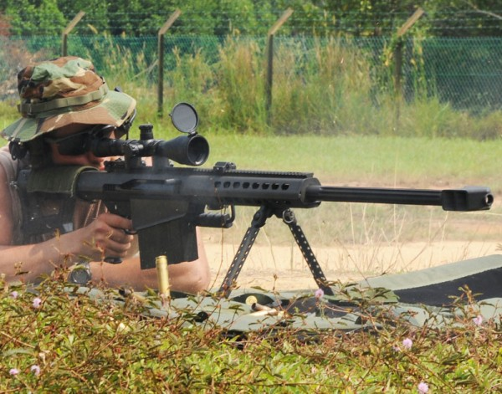
ŞUBAT 2014
Öne Çıkanlar
Ultimate Weapons
KONU: ‘Ultimate Weapons’ is a new six part high-octane explosive series looking at the ultimate in modern weaponry. The series features the best in sniper rifles, tanks and artillery, robotic warriors and close quarters systems, as it explores what makes them the ultimate weapons in their class. From shock and awe weapons designed to overwhelm the enemy in the deadliest and most effective ways, to robotic, intelligent, weapon systems combine stealth and autonomy with the power to strike and destroy their targets. The programmes reveal the explosive power of each weapon, analysing each of them in detail as the series counts down to reveal what will be crowned the Ultimate and help to decide who will be the prestigious winner.
.
Wednesday, 15th February 2014 at 22:00

Slide 72

ŞUBAT 2014
Öne Çıkanlar
Really Big Things
KONU: ‘Really Big Things' is a fascinating series that profiles the inner workings of massive man-made wonders that are changing the way we live. Host Matt Rogers takes viewers across the globe to bring the audience up close with enormous structures, giant telescopes and big machines. The series explores Germany to see the world's largest windmill turbine, travels Arizona to view one of the largest telescopes in America, and to California to find out how the iconic blimp ‘Spirit of America' operates. Watch Matt get his hands dirty as he joins the US Army Corps of Engineers to learn how to tie together 100-foot concrete sections and visits NASA's Ames Research Centre in San Jose, California, home to one of the largest three-dimensional motion simulators in the world.
Sunday, 26th February 2014 at 22:50

Slide 73

ŞUBAT 2014
ÖNE ÇIKAN PROGRAMLAR

Slide 74
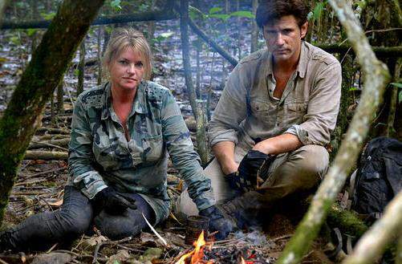
ŞUBAT 2014
Öne Çıkanlar
Lost Survivors
Konu: When Mykel Hawke, a former captain in the US Army who served
on active duty in the Special Forces for 12 years, suggested
taking on a new adventure to his wife Ruth England-Hawke, you
can bet it wasn’t a trip to the local theme park. Mykel and Ruth,
experienced in extreme survival techniques, are facing their
biggest challenge yet. The added problem is they have no way
of preparing. In ‘Lost Survivors’, the Hawkes have to put their
skills to the ultimate test as they are blindfolded and dropped
deep into the wilderness, with minimal supplies and precious
few clues as to which country, let alone which location, they are
actually in. They must rely on their instinct, expertise and each
other’s inner strengths to find a path away from immediate
danger and on towards safety. The journey will stretch the
bonds of marriage and thirst for adventure as they climb, crawl
and claw their way through forbidding landscapes and back to
civilisation.
Premieres on Thursday 13 February at 21:00

Slide 75
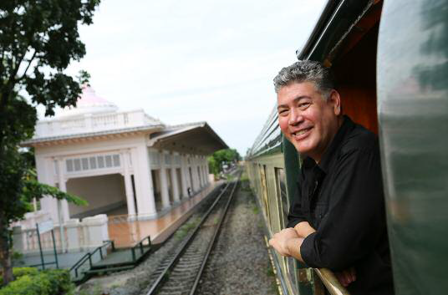
ŞUBAT 2014
Öne Çıkanlar
Jonathan Phang’s Gourmet Trains
Konu: The mere mention of the Orient Express brings to mind
evocative images of opulent carriages, stylish passengers and
thrilling destinations, all wrapped up in the romance of train
travel. Jonathan Phang, a self-confessed bon viveur with a
passion for gastronomy, feels the allure of old world glamour
and sets off on a gourmet journey crossing continents aboard
some of the world’s most elegant trains. Along the way he stops
off in extraordinary culinary destinations, such as Venice, Paris
and Istanbul to explore some modern fine dining. However, it is
aboard the fabulous trains that Jonathan truly tests the old
adage that sometimes it can be better to travel than to arrive.
Premieres on Tuesday 11 February at 21:00

Slide 76
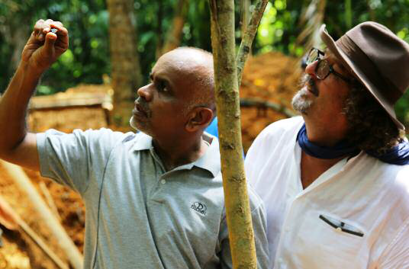
ŞUBAT 2014
Öne Çıkanlar
Gem Hunt
Konu: Without risk, there’s often no reward and nowhere is this truer
than in the gem business. This ‘buyers beware’ market is not
for the fainthearted, where even years of knowledge and
experience can fail at a critical moment. ‘Gem Hunt’ goes inside
the high-stakes and little understood world of gems, travelling
directly to the world’s busiest and riskiest trading regions. From
the ruby mines of Vietnam to the vibrant street markets of
Madagascar, ‘Gem Hunt’ takes viewers to exotic destinations
and unfamiliar cultures to peel back the layers of the gem
industry. Gem hunter Ron LeBlanc, jewellery expert Diane
Robinson and geologist Bernie Gaboury manoeuvre through
mines, markets and tense negotiations in search of the world’s
biggest, brightest and most profitable jewels. With potentially
enormous payoffs and the aspiration of finding the perfect
stone as a guiding force, the eccentric LeBlanc and his partners
set out to bring back gems for their own discerning clientele,
from emeralds in Colombia and moonstone in Sri Lanka, to
pearls in Myanmar and topaz in Brazil. But, behind the glamour
of these precious stones, there’s always the risk of danger. The
team must enlist the security and proper precautions to get in
to each country, quickly size up the players in each locale,
ensure the goods are authentic and seamlessly spot fakes,
negotiate the best price and, most importantly of all, live to
tell the tale.
Premieres on Wednesday 5 February at 22:00

Slide 77

ŞUBAT 2014
ÖNE ÇIKAN PROGRAMLAR

Slide 78


ŞUBAT 2014
Öne Çıkanlar
Morgan Freeman ile Evrenin Sırları
Konu: Oscar ödüllü Morgan Freeman, sunuculuğunu yaptığı 'Evrenin Sırları' dizisinin akıllara durgunluk veren dördüncü sezonuyla ekranlara dönüyor. Yepyeni bölümlerden oluşan dizi insanlığı en çok meşgul eden soruları cesaretle sorarken, insan zihninin derinliklerine dalıyor, evrenin karmaşıklığı içinde arayışını sürdürüyor. Higgs Bozonu'nu bulmayı hedefleyen güncel araştırmaların ele alındığı 'Bir Tanrı Parçacığı Var mı?' ekrana gelecek konular arasında. 'Uzaylılar Nasıl Düşünür?' ve 'Gerçeklik Gerçek mi?' sorulan diğer sorulardan. En önde gelen uzmanların ve yeni kuşak düşünürlerin katkılarıyla bu dördüncü sezon, harika görsellerle bilgilendirici hipotezleri birleştirerek çığır açıcı bilimsel araştırmaları mercek altına alıyor ve bilim dünyasını çağlar boyu meşgul eden sorularla ilgili her konuyu ayrıntılarıyla inceliyor.
Cuma 28 Şubat saat 17:00’den itibaren

Slide 79

ŞUBAT 2014
ÖNE ÇIKAN PROGRAMLAR

Slide 80


ŞUBAT 2014
Öne Çıkanlar
İnsan Avı
Konu: ABD Donanması Özel Kuvvetlerinden ayrılma Joel Lambert, sırtında sadece taşıyabileceği kadar ağırlıktaki bir çanta ile çok tehlikeli bir arazide dünyanın en seçme askeri iz sürme birliklerine 48 saat boyunca yakalanmamaya çalışıyor. Sürekli yakalanma korkusunun da körüklediği yaratıcılıkla süren heyecan dolu dizi ABD, Polonya, Güney Afrika, Filipinler, Panama ve Güney Kore'de çekilen bölümlerden oluşuyor. Her bölümde Joel bir başlangıç noktasına bırakılıyor. İki gün içinde, yakalanmadan belirli bir çıkış noktasına ulaşması gerekiyor. Yanında sadece hayatta kalmaya yetecek asgari şeyleri alabilen Joel başka ne gerekirse yollarda bulmak zorunda. İzleyiciler yanlarında giden kameralar sayesinde hem Joel'i, hem de özel operasyon ekiplerini izleyebiliyorlar. Joel görevini başarabilecek mi, yoksa askerlerin veya doğa koşullarının kurbanı mı olacak?
4 Şubat Salı saat 23:30’dan itibaren

Slide 81

ŞUBAT 2014
Öne Çıkanlar
Bear Grylls'le Zor Kurtuluş- Kameraya Yansıyanlar
Konu: Amazon ormanlarından kutup buzlarına, Bear Grylls doğanın hemen her tür durumuyla yüzyüze geldi. İşte bu nedenle biliyoruz ki o bir kurtuluş çabasındaysa bu çok özel bir sahnedir. Dizinin, açılmayan paraşütlerden kopan bungee halatına, fil saldırılarından kaçış arabalarına kadar farklı sahneler içeren (Heyecan Tutkunları, Kar, Hava, Yollar, Su, Doğanın Gücü, Hayvanlar İş Başında gibi) temalı bölümlerinin her birinde kurtulma ustaları ile Dave Salmoni, Gary Humphrey, ve Edd China gibi uzmanlar çeşitli tiyolar ve kurtuluş öğütleri veriyorlar. Sonra da Bear en beğendiği kurtuluş hikayesini ekrana getiriyor.
4 Şubat Salı saat 21:30’dan itibaren

Slide 82


ŞUBAT 2014
Öne Çıkanlar
Kurtul da Görelim!
Konu: Bu dizi aynı zamanda seçme kurtuluş ustası olan bir grup arkadaşın birbirlerine yaptıkları bir oyunu ekrana getiriyor. İlk bölümde Kraliyet Hava Kuvvetlerinden John Hudson kurtuluşçu arkadaşları tarafından kaçırılıyor, gözleri bağlanıyor ve Alaska'nın göbeğinde bir yere bırakılıyor. Yanında hiç bir yiyecek, araç-gereç veya kameramandan bir yardım yok. Arkadaşları Matt, Jake, Graham, Tom ve Terry Donanma Özel Kuvvetleri (SEAL), Yeşil Beliler ve diğer kurtulma deneyimlerine sahip, insanlar, gerektiğinde üslerinden kalkıp arkadaşlarına destek olabilecek durumdalar. Daha sonraki bölümlerde onlar da aynı teste tabi tutulacaklar. Ama önce John 100 saat içinde kendini kurtarmak zorunda. Başaracak mı acaba?
11 Şubat Salı saat 23:30’dan itibaren

Slide 83

ŞUBAT 2014
Öne Çıkanlar
Altın Peşinde: Karo Kızı
Konu: Bu sezon, Todd Hoffman, Güney Amerika ülkesi Güyana'daki bir yaban ormanında bir maden işletmesi kurarken, sıtmaya, zehirli yılanlara, bataklıklara karşı hayatını riske atıyor ve ekibindekilerden de aynı şekilde davranmalarını istiyor. Jack Hoffman, Dave Turin, Jim Thurber ve bir avuç deneyimsiz madenci servete kavuşmak için bütün güçlerini ortaya koyuyorlar ama her adımda vahşi doğa ile mücadele etmek zorunda kalıyorlar. Geçen yıl çok az bir miktar kazanmış olan henüz 18 yaşındaki Parker Schnabel, bu defa büyük oyunuyor; Todd Hoffman'ın 1 milyon Dolar değerindeki 800 ons altınlık üçüncü sezon hasılatını geçebilmek için, Kolondike'taki büyüklerle birlikte 160 bin Dolarlık üniversite fonunun tamamını ortaya koyuyor. Dakota Boys ile Melody ise servete kavuşma hayaliyle Alaska'da. Yüzbinlerce Dolara malolan üç yıllık arayışın sonunda kendi alanlarındaki esrarengiz bir altın külçesi yığınını keşfediyorlar.
10 Şubat Pazartesi saat 21:30’den itibaren

Slide 84

ŞUBAT 2014
ÖNE ÇIKAN PROGRAMLAR

Slide 85


ŞUBAT 2014
Öne Çıkanlar
Ağaç Evi Ustaları
İLK GÖSTERİM
KONU: Bu yeni dizide, önsezilerinin yanısıra ağaçlarla konuşma yeteneği de olan Pete Nelson ile ağaç tepelerindeki muhteşem bir dünyaya gidiyoruz. Pete, doğayı yeniden keşfetmeyi ve içindeki çocuğu canlandırmayı arzu edenlere için özel 'doğaya kaçış'lar düzenliyor ve farklı istekleri olan müşterilerine ağaç tepelerinde bir kaç yatak odası, suyu ve elektriği olan rüya gibi evlerden basit, tek odalı evlere kadar nefes kesen güzellikler yaratmak için elinden geleni yapıyor. Ama ağaçların üstlerinde bu fantezi evleri yaratmak kolay değil. Pete ile tasarımcılar ve kendi oğlu Charlie'nin de aralarında bulunduğu marangozlardan oluşan ekibi, bu kaçış mekanlarını yaratmak için Tabiat Ana'nın kaprislerine, tehlikeli yapı teçhizatına ve baş döndüren yüksekliklere katlanmak zorunda. Ağaç evleri yapmanın yanısıra Pete, eşi Judy ve kızları Emily, Washington'da, insanların modern hayatın gerilimlerinden kaçmak için gittikleri Tree House Point adlı pansiyonlarını da işletiyorlar.
7 Şubat Cuma saat 22:55’ten itibaren

Slide 86

ŞUBAT 2014
Öne Çıkanlar
Özel Akvaryumlar
İLK GÖSTERİM
KONU: "Özel Akvaryumlar" adlı bu yepyeni dizide, Amerika’nın en büyük akvaryum üretim şirketi Acrylic Tank Manufacturing’i (ATM) işleten iş ortağı, yakın arkadaş ve ezeli rakip Wayde King ve Brett Raymer’ın eğlenceli hallerini izleyeceğiz. Dünya genelinde en dikkat çekici balıklara ve müşterilere en tuhaf, normalden abartılı ve türünün tek örneği akvaryumlar üreten bu azimli ikili için zor veya tuhaf diye bir şey yok… 50’li yılların dekoruna sahip bir Vegas vagon restoranın dekoruyla uyumlu olması için müzik kutusu şeklinde bir akvaryum inşa etmekten piramide, arabaya ve bira fıçısına benzeyen akvaryumlar tasarlamaya kadar, Wayde ve Brett okyanusa ait özel bir parça sunmak için elinden geleni yapıyor. Bu eğlence dolu program, Wayde ve Brett’in inatçı ve sıra dışı ailesi ve personeliyle yan yana çalışırken 14 yıldır sapasağlam ayakta duran bir işletmenin zorluklarını ve başarılarını ortaya koyuyor.
7 Şubat Cuma saat 22:00’den itibaren

Slide 87

ŞUBAT 2014
Öne Çıkanlar
Büyük Beyaz Seri Katil
İLK GÖSTERİM
Konu: Kaliforniya Sörf Plajı, iki yılda bir hemen hemen aynı gün öldürmek için geri dönen seri katil büyük beyaz köpek balığının uğrak yeri olabilir. Yaşadıkları travmadan olumsuz yönde etkilenen yerli halk, aniden dünyanın "en köpek balıklı" yerlerinden biri haline gelen ideal sörf bölgesini terk etti. Bu gizemi çözmenin yolu, ısırık izlerinin ve kurbanlar üzerinde bulunan diş parçalarının DNA örneklerinin analiz edilmesi dâhil, vakaların CSI tarzı adli bir incelemeye tabi tutulmasından geçiyor. Ayrıca, bu araştırma için muhtemelen şimdiye kadar kameralara yakalanan en büyük beyaz köpek balığıyla rahatsız edici, neredeyse ölümcül bir karşılaşma da gerekiyor.
15 Şubat Cumartesi saat 20:10

Slide 88

ŞUBAT 2014
ÖNE ÇIKAN PROGRAMLAR

Slide 89
ŞUBAT 2014
Öne Çıkanlar
Ağaç Evi Ustaları
İLK GÖSTERİM
KONU: Bu yeni dizide, önsezilerinin yanısıra ağaçlarla konuşma yeteneği de olan Pete Nelson ile ağaç tepelerindeki muhteşem bir dünyaya gidiyoruz. Pete, doğayı yeniden keşfetmeyi ve içindeki çocuğu canlandırmayı arzu edenlere için özel 'doğaya kaçış'lar düzenliyor ve farklı istekleri olan müşterilerine ağaç tepelerinde bir kaç yatak odası, suyu ve elektriği olan rüya gibi evlerden basit, tek odalı evlere kadar nefes kesen güzellikler yaratmak için elinden geleni yapıyor. Ama ağaçların üstlerinde bu fantezi evleri yaratmak kolay değil. Pete ile tasarımcılar ve kendi oğlu Charlie'nin de aralarında bulunduğu marangozlardan oluşan ekibi, bu kaçış mekanlarını yaratmak için Tabiat Ana'nın kaprislerine, tehlikeli yapı teçhizatına ve baş döndüren yüksekliklere katlanmak zorunda. Ağaç evleri yapmanın yanısıra Pete, eşi Judy ve kızları Emily, Washington'da, insanların modern hayatın gerilimlerinden kaçmak için gittikleri Tree House Point adlı pansiyonlarını da işletiyorlar.
7 Şubat Cuma saat 22:55’ten itibaren

Slide 90
ŞUBAT 2014
Öne Çıkanlar
Özel Akvaryumlar
İLK GÖSTERİM
KONU: Animal Planet’te yeteneklerini gösterme sırası, tüm hayvanların içinde en becerikli ve en karmaşık olan insanda… "Özel Akvaryumlar" adlı bu yepyeni dizide, Amerika’nın en büyük akvaryum üretim şirketi Acrylic Tank Manufacturing’i (ATM) işleten iş ortağı, yakın arkadaş ve ezeli rakip Wayde King ve Brett Raymer’ın eğlenceli hallerini izleyeceğiz. Dünya genelinde en dikkat çekici balıklara ve müşterilere en tuhaf, normalden abartılı ve türünün tek örneği akvaryumlar üreten bu azimli ikili için zor veya tuhaf diye bir şey yok… “Ağaç Evi Ustaları”nda, önsezilere ve ağaçlarla konuşma yeteneğine sahip olan Pete Nelson, doğayı yeniden keşfetmeyi ve içindeki çocuğu uyandırmayı arzu eden izleyiciler için özel doğa kaçamakları tasarlıyor. Nelson, müşterilerine ağaç tepelerinde suyundan elektriğine, birkaç yatak odasına kadar eksiksiz, rüya gibi ağaç evler yaratmanın yanı sıra, basit, tek odalı evler de tasarlıyor ve bu nefes kesen özelikleri elde etmek için her türlü riski göze alıyor.
7 Şubat Cuma saat 22:00’den itibaren

Slide 91

ŞUBAT 2014
ÖNE ÇIKAN PROGRAMLAR

Slide 92
ŞUBAT 2014
Öne Çıkanlar
Alplere Tepeden Bakış
ILK GOSTERIM
Konu: ‘Alplere Tepeden Bakış' adlı yepyeni dizide, Avrupa'nın en önemli sıradağları Alpler'e kuşbakışı bakarken nefesleriniz kesilecek. Sizi Slovenya, Almanya, Avusturya, İsviçre ve İtalya üzerinden geçen bir yolculuğa çıkartacak olan bu olağanüstü belgesel, en son havadan çekim tekniklerini kullanarak bu harika tepelerde yaşayan insanlar ile yaban hayatını gözlerinizin önüne serecek. Slovenya'daki en yüksek tepe olan Triiglav'dan İsviçre'deki ski merkezi St Moritz'e kadar Alp dağlarını geçen ve Konstanz gölü ile Salzburg yöresi arasındaki harika manzaraları sizlere sunan dizinin her bölümünde bu olağanüstü bölgenin tüm güzelliklerini ve farklılıklarını görme fırsatı bulacaksınız.
Çarşamba 5 Şubat saat 22:00’den itibaren

Slide 93

ŞUBAT 2014
Öne Çıkanlar
Maceraya Yolculuk
ILK GOSTERIM
Konu: Ewan McGregor ve Charley Boorman birkaç ay boyunca İskoçya’nın kuzeyinden, Avrupa, Afrika ve son olarak Güney Afrika, Cape Town’a motosiklet yolculuğu yapıyor. 18 ülkeyi kapsayan bu yolculuk, ekibin 2004 yılında İngiltere’nin doğusundan başlayıp Avrasya ile Kuzey Amerika üzerinden New York’a kadar uzanan “Motosikletle Dünya Turu”nun devamı ve Afrikalıların bakış açısından yansıyan bir macera niteliğinde… Çocuklar, Silverstone yarış pistinin ortasında kamp yapıyor; Ruanda başkanının huzuruna kabul ediliyor ve gümrük memurlarıyla yaşadıkları dolambaçlı durumlar, AIDS’li, maden ocağında yaralanan ve çocuk asker olarak savaşmaya zorlanan Ugandalı, Malavili ve Etiyopyalı çocuklarla duygusal buluşmalar dâhil, bir dizi dönüm noktasıyla karşı karşıya kalıyor.
Perşembe 6 Şubat saat 22:00’den itibaren

Slide 94

ŞUBAT 2014
ÖNE ÇIKAN PROGRAMLAR

Slide 95


ŞUBAT 2014
Öne Çıkanlar
I Almost Got Away With It / PREMIERE
For these perpetrators, their stories may be different, but their motives are always the same - to stay out of prison and live life on the lam. The people profiled in I (ALMOST) GOT AWAY WITH IT evaded justice for years, sometimes decades, by using their families, fake identification and even violence to avoid capture. Viewers learn how law enforcement uses all means necessary to capture these fugitives. Additionally, each episode features an interview from prison with these slick culprits, who spill where they found shelter, how they changed their identities and how they almost got away with it.

Slide 96
ŞUBAT 2014
Öne Çıkanlar
Bloody Marys
Legend has it that Bloody Mary was a ruthless killer, whose soul could be summoned by a simple ritual that unleashes a vengeful woman's wrath. Though reciting "Bloody Mary, Bloody Mary, Bloody Mary!" into a mirror may be just a scary slumber party prank, it's true that some of history's most brutal female killers have borne the name of Mary. After all, Mary was the most popular name for females in the English-speaking world from the 1800s to the 1960s. In Investigation Discovery's all-new special, BLOODY MARYS, explore chilling tales of these notorious, like-named murderers driven to kill out of anger, jealousy, greed, or just for the thrill.

Slide 97

ŞUBAT 2014
ÖNE ÇIKAN PROGRAMLAR

Slide 98
ŞUBAT 2014
Öne Çıkanlar
Taronga’da Vahşi Yaşam
Konu: 2 600 adet hayvanın 28 hektarlık bir alanda barınmasını sağlayan Sydney’deki Taronga hayvanat bahçesi size kapılarını açıyor. Dünyanın en büyük hayvanat bahçelerinden biri olan bu güzel parkta çok şaşırtıcı hayvanlarla karşılaşacaksınız. Bazen 3 kaplanın doğumuna tanık olacak kimi zaman da bir zürafanın parka gelişini izleyeceksiniz. Bu seri belgesel hayvanat bahçelerine yeni bir bakış getiriyor. Parkın çalışanları tarafından çekilen “Taronga’da Vahşi Yaşam” size aynı zamanda hayvanat bahçesinin perde arkasını da gösteriyor.
10 ŞUBAT’TAN İTİBAREN PAZARTESİ’DEN CUMA’YA 21:10’DA

Slide 99
ŞUBAT 2014
Öne Çıkanlar
HAYVANLAR ALEMİNİN STARLARI
AB ÖZEL YAPIMI
Konu: Bernard Montiel aktör Christophe Lambert’i konuk ediyor
Bernard Montiel bir ünlü kişiliği programına konuk ederek onunla hayvanlara olan bağlılığını ve hayvanları korumada oynadığı rolü gündeme getiriyor. Aktör Yves Renier’yle köpekbalıklarından söz ettikten sonra bu defa ağırladığı aktör Christophe Lambert’le şebek maymunlarından konuşacak. Bu tatlı sohbetin ardından yine Fransız aktör eşliğinde 52 dakikalık “İnsana Çok Benzeyen Şebek Maymunları” adlı belgesel ekranlara gelecek. Belgeselden sonra sunucu ve konuğu doğa ve hayvanlardan konuşmaya devam edecekler.
19 ŞUBAT ÇARŞAMBA 21:35’TE

Slide 100
ŞUBAT 2014
Öne Çıkanlar
SEVGİLİLER ÖZEL PROGRAMI
Konu: İlkbaharda dünyanın her köşesi hayvanların aşk şarkılarıyla yankılanır. Bazıları dans ederken diğerleri göğüslerini kabartır. Bir kısmı da çiftlerine hediyeler götürür. Bu aşk’ı ilanlar romantik oldukları kadar tuhaf hatta akrobatiktirler. Kur yapma sadece insanlara ait bir gelenek değildir. Sevgililer Günü vesilesiyle Animaux “Aşık Hayvanlar” belgeseliyle sizlere hayvanların sevda dünyasının kapılarını aralıyor.
14 ŞUBAT CUMA 18:50’DE

Slide 101

ŞUBAT 2014
ÖNE ÇIKAN PROGRAMLAR

Slide 102

ŞUBAT 2014
Öne Çıkanlar
A.M.A. Monster Energy Supercross
KONU: AB Moteurs sizlere AMA MONSTER ENERGY SUPERCROSS 2014’ten çarpıcı görüntüler sunuyor! 17 yarışlık turnuvada James Stewart, Ryan Villapoto gibi 450 cc kategorisinin en iyi Supercross pilotları yer alıyor. Turnuva sonunda sadece 3 pilot şampiyonluk kürsüsüne çıkacak. Bu sezon ilk defa olarak turnuvanın bir ayağı New York yakınındaki Metlife stadında yapılacak.
HER CUMARTESİ 11:00’DE
Tekrar yayın: Pazartesi 21:30’da

Slide 103
ŞUBAT 2014
Öne Çıkanlar
NASCAR Sprint Cup Series 2014 Sezonu
TV’de ilk defa
Konu: Amerika’nın en ünlü araba yarışı Nascar Sprint Cup Series 2014 sezonunda da AB Moteurs’de! Sezonun açılışı 23 Şubat’ta her zaman olduğu gibi Daytona pistinde gerçekleşecek. Bakalım 2013 şampiyonu Jimmy Johnson’un ardından bu defa hangi pilot kürsüye çıkmayı başaracak? Araba yarışı tutkunları ekran başına, heyecan dolu bir sezon başlıyor!
23 ŞUBAT’TAN İTİBAREN

Slide 104
ŞUBAT 2014
Öne Çıkanlar
Jesse James Is A Dead Man
TV’DE İLK DEFA
Konu: Bu çılgın seri belgeselde dünyanın en korkusuz insanlarından birinin akıl almaz maceralarını hayranlıkla izleme fırsatı elde edeceksiniz. Arabada, motorda, uçakta ya da değişik silah ve makinelerle kameraların merceği önünde ölüme meydan okuyan Jesse James televizyonda daha önce hiç bir yerde görmediğiniz denemelere imza atacak. Sınırlarını daima zorlayan bu çılgın maceraperest sizlere nefes kesici akrobasiler sergileyecek. “Her şeyi denedikten sonra yaşamda ne yapabilirsiniz ki?”
HER CUMARTESİ 21:30’DA
YENİ PROGRAM

Slide 105

ŞUBAT 2014
ÖNE ÇIKAN PROGRAMLAR

Slide 106

ŞUBAT 2014
Öne Çıkanlar
Oliver
Konu: Bu enerji dolu aktivite programında Oliver sizleri evindeki en sevdiği yerlere götürüyor. Açıkhava da en yapmayı sevdiği sporları gösteriyor. Tüm yeni yürümeye başlayan çocuklar gibi Oliver da tırmanmayı, zıplamayı, dokunmayı ve her şeyin tadına bakmayı seviyor. Tabi ki tüm bunları yaparken her şeyin rengini, yerini, şeklini ve boyutlarını inceliyor. Haydi, sizde Oliver’a katılın!
Her gün Baby TV’de

Slide 107

ŞUBAT 2014
Öne Çıkanlar
Tulli
Konu: Tulli ile birlikte evde ya da bahçede gezmeye ne dersiniz? Çevrelerindeki objeleri yeni yürüyen bir çocuğun gözünden görün! Tulli etrafındaki objeleri tanımlamaya çalışırken, sizde ona katılın ve onunla birlikte tahmin edin!
Her gün Baby TV’de

Slide 108

ŞUBAT 2014
ÖNE ÇIKAN PROGRAMLAR

Slide 109

ŞUBAT 2014
Öne Çıkanlar
Glee Geri Dönüyor!
(5. Sezon)
Konu: “En İyi Komedi/Müzikal Dizisi” ödülü de dahil olmak üzere Glee toplam 4 Altın Küre Ödülü sahibi! Emmy ödüllerinde 2011’de 19 adaylık ile en çok adaylık alan dizi oldu ve başta En İyi Yönetmen ve En İyi Yardımcı Kadın Oyuncu olmak üzere tam 4 ödül daha kazandı ve Emmy Ödülü sayısını 6’ya çıkardı. Bir önceki sezon New York’a giden Rachel ve Kurt’un bu sezonda da NYADA’daki hayatlarına ve New Directions üyelerinin yeni maceralarına tanık olacağız. Önceki bölümlerde Gwyneth Paltrow, Kate Hudson ve Sarah Jessica Parker gibi ünlü konukları ağırlayan dizinin yeni sezonunda ünlü şarkıcı Demi Lovato Rachel ve Santana’nın arkadaşı “Dani”olarak karşımıza çıkacak. Bu sırada Blaine ve Kurt ilişkisi nasıl gelişecek? Rachel'ın Broadway yıldızı olma hayalleri yeni yılda gerçek olacak mı? Tüm bu soruların cevabı Amerika yayını ile aynı anda Foxlife’ta!
26 Şubat Çarşamba @ 07.30

Slide 110

ŞUBAT 2014
Öne Çıkanlar
House of Lies (2. Sezon)
Konu: Bu sene House of Lies ile Altın Küre kazanan ve Oscar adaylığı bulunan başarılı oyuncu Don Cheadle ve Veronica Mars’ın yıldızı Kristen Bell’in başrollerinde olduğu dizide bu sezon da heyecan dorukta!
Şık kıyafetli, hazır cevap ve ikna kabiliyeti yüksek bir kurumsal iletişim danışmanlığı ekibinin maceralarını konu alan dizide, Marty, Jeannie, Doug ve Clyde’dan oluşan ekibin müşterilerini ikna edebilmek adına yapamayacakları şey yok gibi. Bir servet karşılığında sağladıkları birinci sınıf hizmet müşterilen gözünü kamaştırmaya yetiyor. Gerçekleri saptırarak, rakamlarla oynayarak ve profesyonel jargonu çok iyi kullanarak müşterileri etkilemeye çalışan ekip her zaman büyük oynuyor.
2 Şubat Pazar @ 23.00
2 bölüm art arda

Slide 111



ŞUBAT 2014
Öne Çıkanlar
Lorraine ile Hızlı ve Taze Yemekler (Yeni!)
Tür: Lezzet, yemek.
Süre: 25’
Konu: Lorraine Pascale yeni programında ne kadar zamanınız olursa olsun, taze meyve ve sebzelerle lezzetli yemekler yapabileceğinizi gösteriyor! Mutfaktaki kısa yollar, akıllı tarifler ve yemek pişirmenin sırlarıyla artık daha hızlı ve daha orijinal yemekler pişireceksiniz!
13 Şubat 11.00

